Slide 1
Математическая статистика
Лекция 3: «Проверка гипотез»
Автор: к.ф.-м.н., доцент кафедры
«Криптология и кибербезопасность» НИЯУ МИФИ
Перейма Дмитрий Юрьевич
10 ноября 2025

Slide 2

Содержание
Основы математической статистики
основные определения;
проверка гипотез о параметрах в одновыборочной гауссовской и биномиальных моделях;
критерии согласия: критерий Пирсона $χ^{2}$;
критерий $χ^{2}$ Пирсона для проверки параметрической гипотезы;
однородность нормальных выборок;
равенство средних двух нормальных выборок;
критерии, основанные на доверительных интервалах.

Slide 3

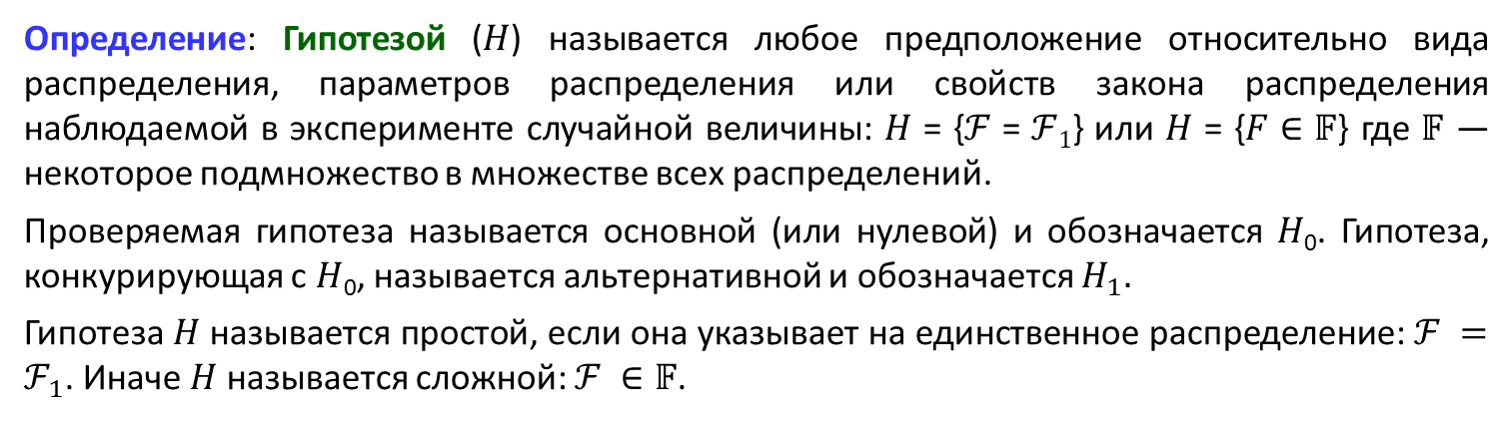

Основные определения
Пусть дана выборка $\vec{X}=(X_{1},X_{2},…,X_{n})$ из распределения ℱ.
Определение: Гипотезой (𝐻) называется любое предположение относительно вида распределения, параметров распределения или свойств закона распределения наблюдаемой в эксперименте случайной величины: 𝐻 = {ℱ = ℱ₁} или 𝐻 = {𝐹 ∈ $𝔽$} где 𝔽 —некоторое подмножество в множестве всех распределений.
Проверяемая гипотеза называется основной (или нулевой) и обозначается 𝐻₀. Гипотеза, конкурирующая с 𝐻₀, называется альтернативной и обозначается $H_{1}.$
Гипотеза $H$ называется простой, если она указывает на единственное распределение: $ℱ =ℱ_{1}$. Иначе $H$ называется сложной: $ℱ ∈𝔽$.
Определение: Критерием $δ=δ\left(X_{1},X_{2},…,X_{n}\right)$ называется измеримое отображение
$$δ:R^{n}→\{H_{0},…,H_{k}\}$$
из множества всех возможных значений выборки в множество гипотез. Измеримость понимается в обычном смысле: $\left\{ω | δ\left(X_{1},…,X_{n}\right)=H_{i}\right\}$ есть событие при любом $i = 1,…, k$.
Определение: Говорят, что произошла ошибка $i−$го рода критерия $δ,$ если критерий отверг верную гипотезу $H_{i}$. Вероятностью ошибки $i−$го рода критерия $δ$ называют число:
$$α_{i}\left(δ\right)=P\left\{\left(δ\left(\vec{X}\right)\right)≠H_{i}\right)|H_{i}\}$$

Slide 4
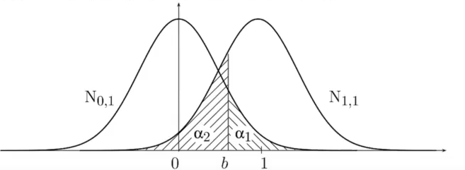
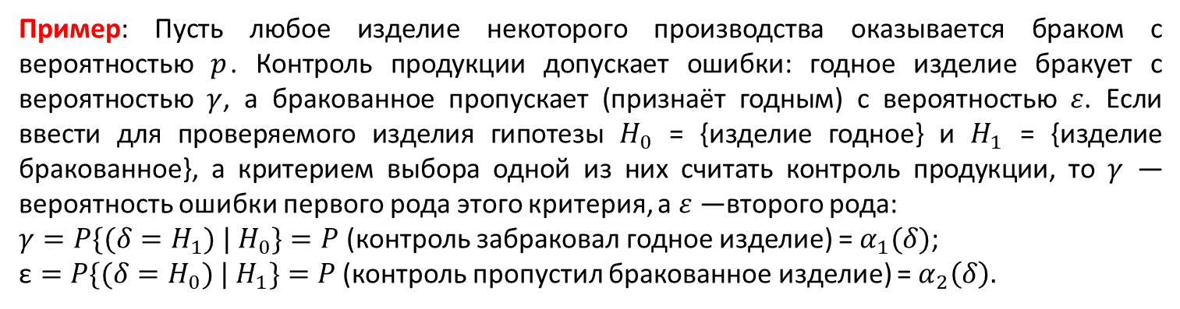

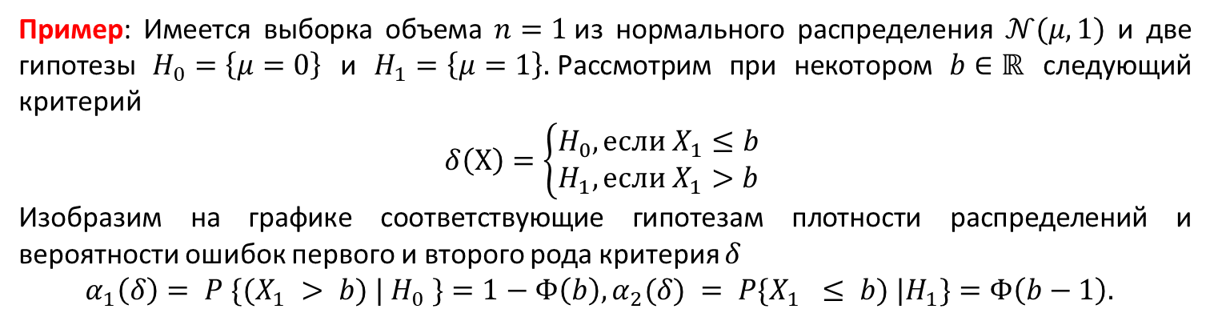
Основные определения
Пример: Пусть любое изделие некоторого производства оказывается браком с вероятностью $p$. Контроль продукции допускает ошибки: годное изделие бракует с вероятностью $γ$, а бракованное пропускает (признаёт годным) с вероятностью $ε$. Если ввести для проверяемого изделия гипотезы $H_{0}$ = {изделие годное} и $H_{1}$ = {изделие бракованное}, а критерием выбора одной из них считать контроль продукции, то $γ$ —вероятность ошибки первого рода этого критерия, а $ε$ —второго рода:
$γ=P\{(δ=H_{1}) |{ H}_{0}\}=P$ (контроль забраковал годное изделие) = $α_{1}(δ)$;
$\text{ε}=P\{(δ=H_{0}) | H_{1}\}=P$(контроль пропустил бракованное изделие) = $α_{2}\left(δ\right).$
Пример: Имеется выборка объема $n=1$из нормального распределения $𝒩(μ, 1)$ и две гипотезы $H_{0}=\left\{μ=0\right\}$ и $H_{1}=\left\{μ=1\right\}.$Рассмотрим при некотором $b∈ℝ$ следующий критерий
$$δ\left(X\right)=\left\{\begin{aligned}H_{0},если X_{1}≤b \\ H_{1}, если X_{1}>b\end{aligned}\right.$$
Изобразим на графике соответствующие гипотезам плотности распределений и вероятности ошибок первого и второго рода критерия $δ$
$$α_{1}\left(δ\right)= P \{(X_{1} > b) | H_{0} \}=1−Φ\left(b\right),α_{2}(δ) = P\{X_{1} ≤ b) |H_{1}\}=Φ\left(b−1\right).$$
Видим, что с ростом числа $b$ вероятность ошибки первого рода $α_{1}$ уменьшается, но вероятность ошибки второго рода $α_{2}$ растёт

Slide 5
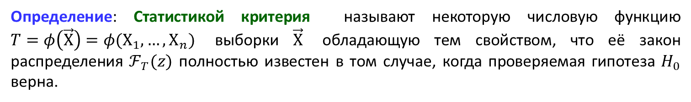
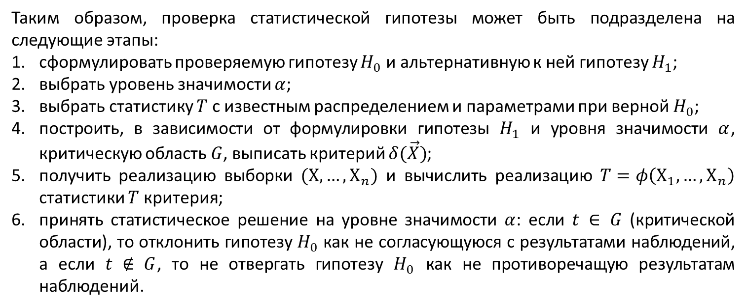

Основные определения
Определение: Статистикой критерия называют некоторую числовую функцию $T=φ\left(\vec{X}\right)=φ(X_{1},…,X_{n})$ выборки $\vec{X}$ обладающую тем свойством, что её закон распределения $ℱ_{T}(z)$ полностью известен в том случае, когда проверяемая гипотеза $H_{0}$ верна.
Определение: Критической областью $G$ статистического критерия называется область реализаций $t$ статистики $T = φ(\vec{X})$, при которых гипотеза $H_{0}$ отвергается.
Определение: Уровень значимости статистического критерия называется вероятность отвергнуть основную гипотезу $H_{0}$, если она верна (вероятность ошибки 1-го рода ${α }_{ } = P\{T ∈ G|H_{0}$верна}).
Таким образом, проверка статистической гипотезы может быть подразделена на следующие этапы:
сформулировать проверяемую гипотезу $H_{0}$ и альтернативную к ней гипотезу $H_{1}$;
выбрать уровень значимости $α$;
выбрать статистику $T$ с известным распределением и параметрами при верной $H_{0}$;
построить, в зависимости от формулировки гипотезы $H_{1}$ и уровня значимости $α$, критическую область $G$, выписать критерий $δ(\vec{X})$;
получить реализацию выборки $(X,…,X_{n})$ и вычислить реализацию $T=φ\left(X_{1},…,X_{n}\right)$ статистики $T$ критерия;
принять статистическое решение на уровне значимости $α$: если $t ∈ G$ (критической области), то отклонить гипотезу $H_{0}$ как не согласующуюся с результатами наблюдений, а если $t ∉ G$, то не отвергать гипотезу $H_{0}$ как не противоречащую результатам наблюдений.

Slide 6
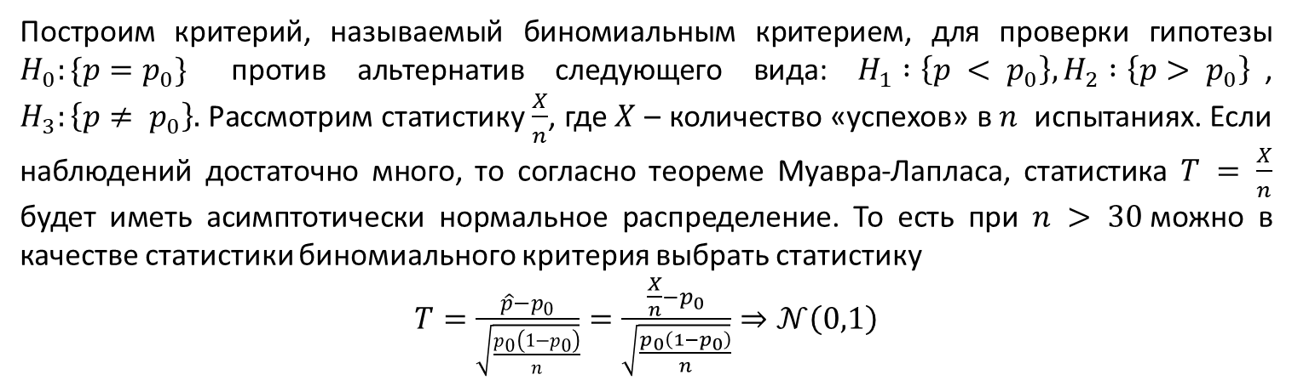
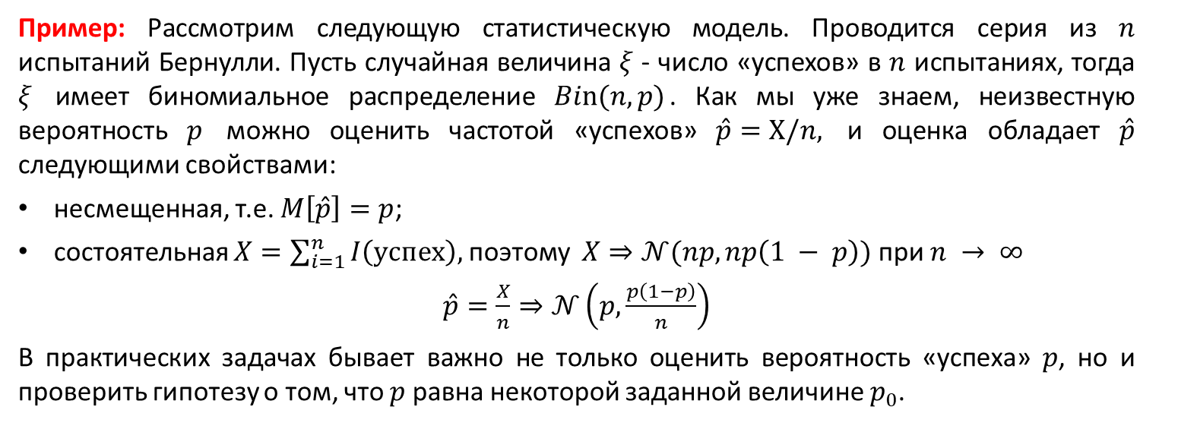
Проверка гипотез о параметрах в одновыборочной гауссовской и биномиальных моделях
Рассмотрим процедуру проверки параметрической гипотезы на примере одной из "старинных" статистических задач.
Пример: Рассмотрим следующую статистическую модель. Проводится серия из $n$ испытаний Бернулли. Пусть случайная величина $ξ$ - число «успехов» в $n$ испытаниях, тогда $ξ$ имеет биномиальное распределение $Bin(n,p)$. Как мы уже знаем, неизвестную вероятность $p$ можно оценить частотой «успехов» $\hat{p}=X/n,$ и оценка обладает $\hat{p}$ следующими свойствами:
несмещенная, т.е. $M\left[\hat{p}\right]=p$;
состоятельная $X=\sum_{i=1}^{n}{I\left(\text{успех}\right), }$поэтому $X⇒𝒩(np, np\left(1 − p\right))$при $n → ∞$
$\hat{p}=\frac{X}{n}⇒𝒩\left(p,\frac{p\left(1−p\right)}{n}\right)$
В практических задачах бывает важно не только оценить вероятность «успеха» $p$, но и проверить гипотезу о том, что $p$ равна некоторой заданной величине $p_{0}$.
Построим критерий, называемый биномиальным критерием, для проверки гипотезы $H_{0}:\{p=p_{0}\}$ против альтернатив следующего вида: $H_{1} :\left\{p < p_{0}\right\},H_{2} :\left\{p> p_{0}\right\}$, $H_{3}:\left\{p≠ p_{0}\right\}.$ Рассмотрим статистику $\frac{X}{n}$, где $X$ – количество «успехов» в $n$ испытаниях. Если наблюдений достаточно много, то согласно теореме Муавра-Лапласа, статистика $T = \frac{X}{n}$ будет иметь асимптотически нормальное распределение. То есть при $n > 30$можно в качестве статистики биномиального критерия выбрать статистику
$T=\frac{\hat{p}−p_{0}}{\sqrt{\frac{p_{0}\left(1−p_{0}\right)}{n}}}=\frac{\frac{X}{n}−p_{0}}{\sqrt{\frac{p_{0}\left(1−p_{0}\right)}{n}}}⇒𝒩\left(0,1\right)$

Slide 7
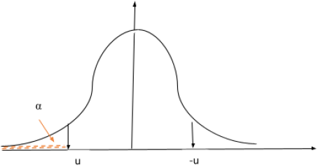
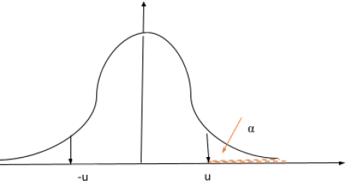

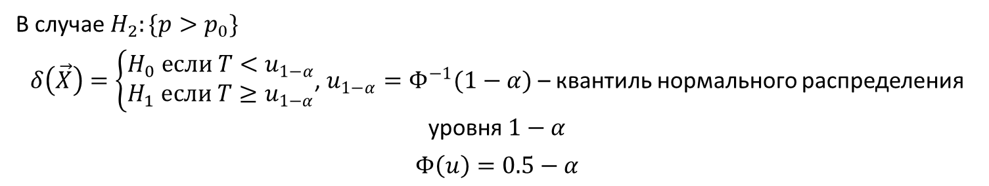
Проверка гипотез о параметрах в одновыборочной гауссовской и биномиальных моделях
Тогда в случае $H_{1}:\{p<p_{0}\}$
$δ\left(\vec{X}\right)=\left\{\begin{aligned}H_{0} если T>u_{α} \\ H_{1} если T≤u_{α}\end{aligned}\right.$, $u_{α}=Φ^{−1}\left(α\right)$ – квантиль нормального распределения уровня $α$
В случае $H_{2}:\{p>p_{0}\}$
$δ\left(\vec{X}\right)=\left\{\begin{aligned}H_{0} если T<u_{1−α} \\ H_{1} если T≥u_{1−α}\end{aligned}\right.$, $u_{1−α}=Φ^{−1}(1−α)$ – квантиль нормального распределения уровня $1−α$
$Φ\left(u\right)=0.5−α$

Slide 8
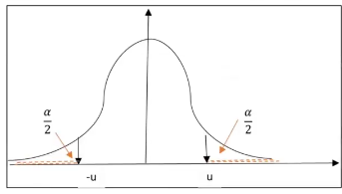

Проверка гипотез о параметрах в одновыборочной гауссовской и биномиальных моделях
В случае $H_{3}:\{p≠p_{0}\}$
$δ\left(\vec{X}\right)=\left\{\begin{aligned}H_{0} если \left|T\right|<u_{1−\frac{α}{2}} \\ H_{1} если \left|T\right|≥u_{1−\frac{α}{2}}\end{aligned}\right.$, $u_{1−\frac{α}{2}}=Φ^{−1}(1−\frac{α}{2})$ – квантиль нормального распределения уровня $1−\frac{α}{2}$
Задача: (о леди, дегустирующей чай) Согласно принятой в Англии традиции чаепития, в чашку следует сначала наливать молоко, а потом – чай. Считается, что настоящая английская леди умеет отличить «правильный» чай от «неправильного». Чтобы выяснить дегустаторские качества дамы, был проведен следующий эксперимент: в течение 30 дней даме каждый день подавали пару чашек чая, в одну из которых сначала был налит чай, а в другую – молоко. Дама 21 раз верно указала «правильный» чай. Можно ли (на уровне доверия 0.95) считать ее хорошим дегустатором?

Slide 9
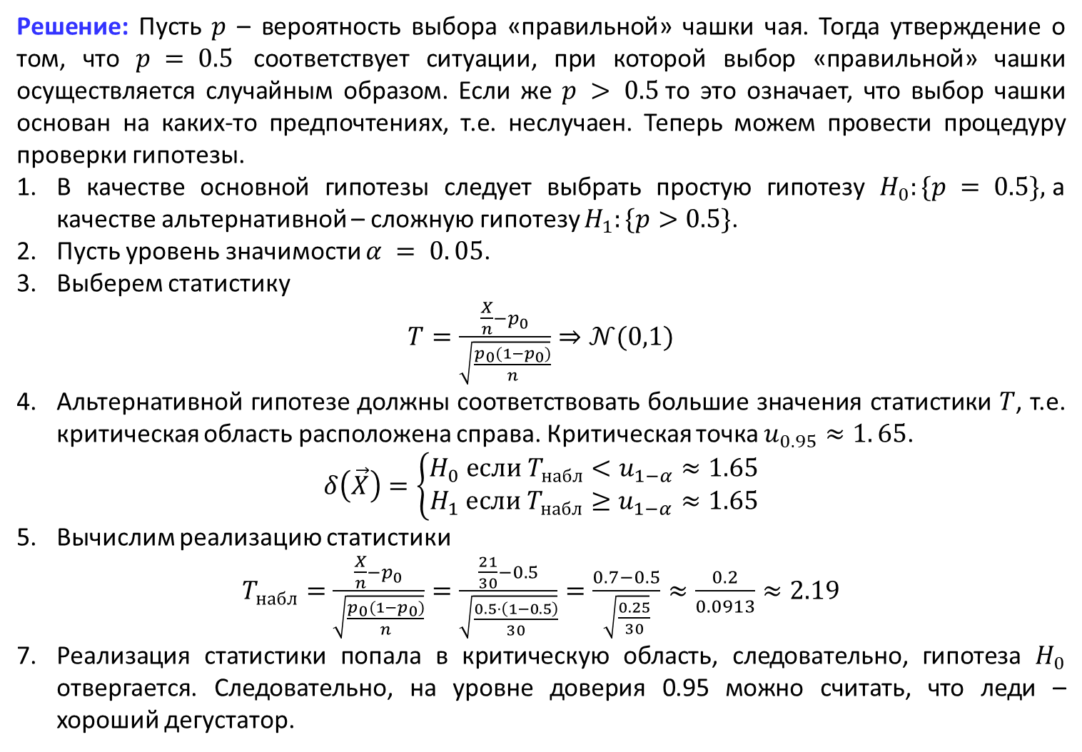
Проверка гипотез о параметрах в одновыборочной гауссовской и биномиальных моделях
Решение: Пусть $p$ – вероятность выбора «правильной» чашки чая. Тогда утверждение о том, что $p = 0.5$ соответствует ситуации, при которой выбор «правильной» чашки осуществляется случайным образом. Если же $p > 0.5$то это означает, что выбор чашки основан на каких-то предпочтениях, т.е. неслучаен. Теперь можем провести процедуру проверки гипотезы.
В качестве основной гипотезы следует выбрать простую гипотезу $H_{0}:\{p = 0.5\},$а качестве альтернативной – сложную гипотезу $H_{1}:\{p>0.5\}$.
Пусть уровень значимости $α = 0. 05$.
Выберем статистику
$T=\frac{\frac{X}{n}−p_{0}}{\sqrt{\frac{p_{0}(1−p_{0})}{n}}}⇒𝒩(0,1)$
Альтернативной гипотезе должны соответствовать большие значения статистики $T$, т.е. критическая область расположена справа. Критическая точка $u_{0.95}≈1. 65$.
$$δ\left(\vec{X}\right)=\left\{\begin{aligned}H_{0} если T_{набл}<u_{1−α}≈1.65 \\ H_{1} если T_{набл}≥u_{1−α}≈1.65\end{aligned}\right.$$
Вычислим реализацию статистики
$T_{набл}=$ $\frac{\frac{X}{n}−p_{0}}{\sqrt{\frac{p_{0}(1−p_{0})}{n}}}=\frac{\frac{21}{30}−0.5}{\sqrt{\frac{0.5⋅\left(1−0.5\right)}{30}}}=\frac{0.7−0.5}{\sqrt{\frac{0.25}{30}}}≈\frac{0.2}{0.0913}≈2.19$
Реализация статистики попала в критическую область, следовательно, гипотеза $H_{0}$ отвергается. Следовательно, на уровне доверия 0.95 можно считать, что леди – хороший дегустатор.

Slide 10
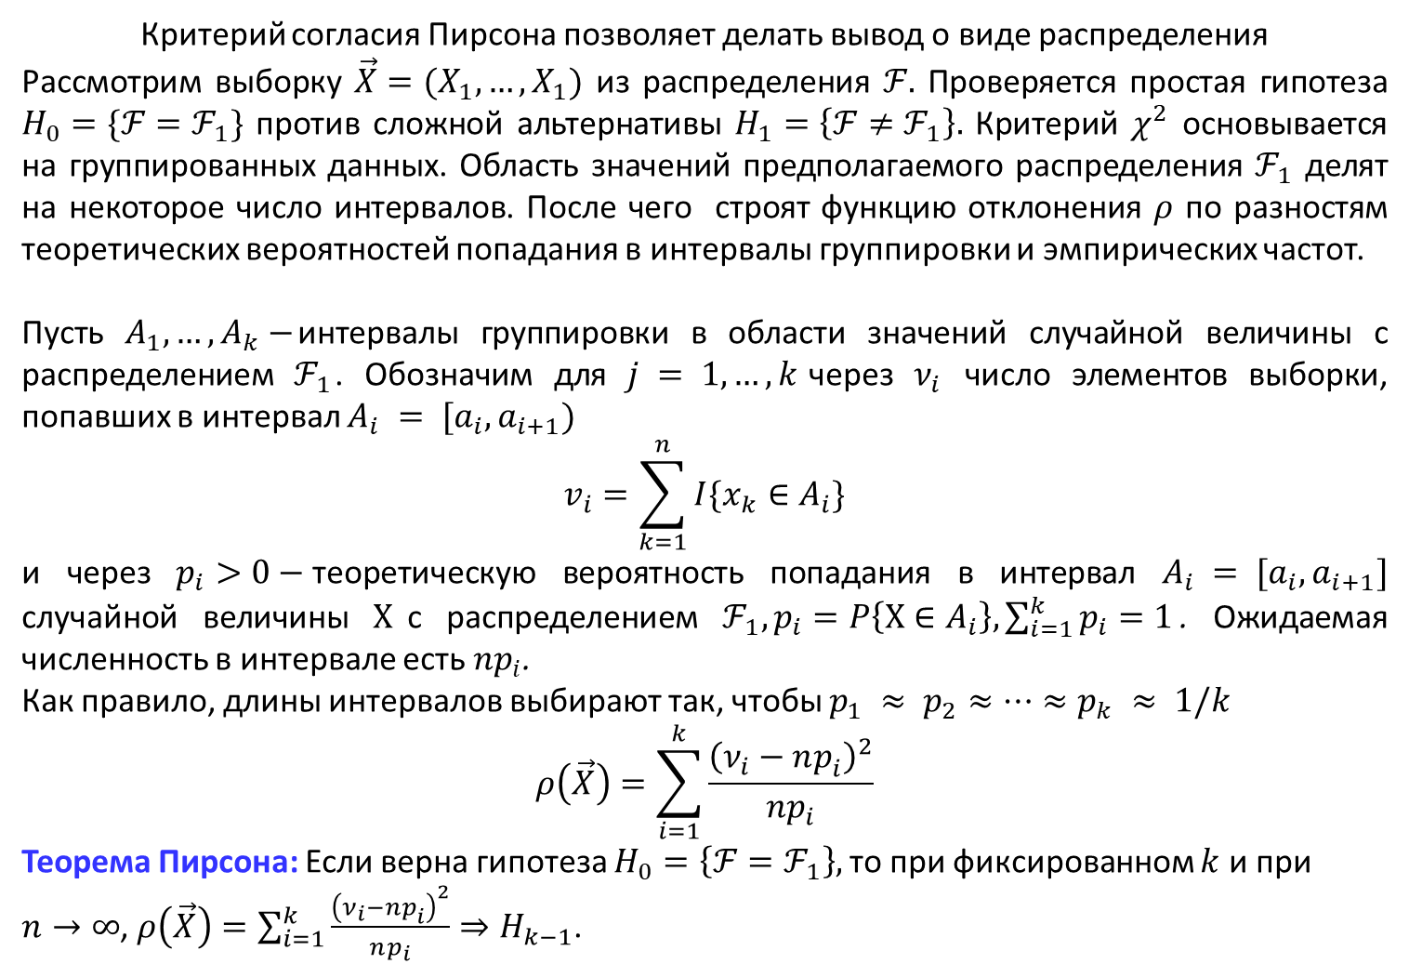
Критерии согласия: критерий Пирсона $χ^{2}$
Критерий согласия Пирсона позволяет делать вывод о виде распределения
Рассмотрим выборку $\vec{X}=(X_{1},…,X_{1})$ из распределения ℱ. Проверяется простая гипотеза $H_{0}=\{ℱ=ℱ_{1}\}$ против сложной альтернативы $H_{1}=\left\{ℱ≠ℱ_{1}\right\}.$ Критерий $χ^{2}$ основывается на группированных данных. Область значений предполагаемого распределения $ℱ_{1}$ делят на некоторое число интервалов. После чего строят функцию отклонения $ρ$ по разностям теоретических вероятностей попадания в интервалы группировки и эмпирических частот.
Пусть $A_{1},…,A_{k}−$интервалы группировки в области значений случайной величины с распределением $ℱ_{1}$. Обозначим для $j = 1,…, k$через $ν_{i}$ число элементов выборки, попавших в интервал $A_{i} = [a_{i}, a_{i+1})$
$$v_{i}=\sum_{k=1}^{n}{I\{x_{k}∈A_{i}\}}$$
и через $p_{i}>0−$теоретическую вероятность попадания в интервал $A_{i} = [a_{i}, a_{i+1}]$ случайной величины $X$с распределением $ℱ_{1},p_{i}=P\left\{X∈A_{i}\right\}, \sum_{i=1}^{k}{p_{i}=1}$. Ожидаемая численность в интервале есть $np_{i}$.
Как правило, длины интервалов выбирают так, чтобы $p_{1} ≈ p_{2}≈…≈p_{k} ≈ 1/k$
$$ρ\left(\vec{X}\right)=\sum_{i=1}^{k}{\frac{{\left(ν_{i}−np_{i}^{ }\right)}^{2}}{np_{i}}}$$
Теорема Пирсона: Если верна гипотеза $H_{0}=\left\{ℱ=ℱ_{1}\right\},$то при фиксированном $k$ и при $n→∞$, $ρ\left(\vec{X}\right)=\sum_{i=1}^{k}{\frac{{\left(ν_{i}−np_{i}^{ }\right)}^{2}}{np_{i}}}⇒H_{k−1}$.

Slide 11
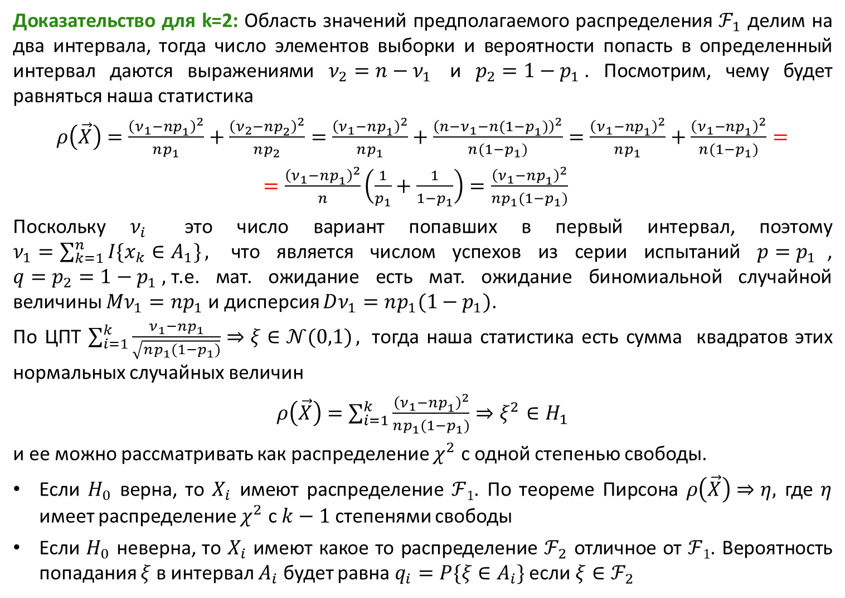
Критерии согласия: критерий Пирсона $χ^{2}$
Доказательство для k=2: Область значений предполагаемого распределения $ℱ_{1}$ делим на два интервала, тогда число элементов выборки и вероятности попасть в определенный интервал даются выражениями $ν_{2}=n−ν_{1}$ и $p_{2}=1−p_{1}$. Посмотрим, чему будет равняться наша статистика
$ρ\left(\vec{X}\right)=\frac{{\left(ν_{1}−np_{1}^{ }\right)}^{2}}{np_{1}}+\frac{{\left(ν_{2}−np_{2}^{ }\right)}^{2}}{np_{2}}=\frac{{\left(ν_{1}−np_{1}^{ }\right)}^{2}}{np_{1}}+\frac{{\left({n−ν}_{1}−n(1−p_{1}^{ })\right)}^{2}}{n(1−p_{1})}=\frac{{\left(ν_{1}−np_{1}^{ }\right)}^{2}}{np_{1}}+\frac{{\left(ν_{1}−np_{1}^{ }\right)}^{2}}{n(1−p_{1})}=$
$=\frac{{\left(ν_{1}−np_{1}^{ }\right)}^{2}}{n}\left(\frac{1}{p_{1}}+\frac{1}{1−p_{1}}\right)=\frac{{\left(ν_{1}−np_{1}^{ }\right)}^{2}}{np_{1}(1−p_{1})}$
Поскольку $ν_{i}$ это число вариант попавших в первый интервал, поэтому $ν_{1}=\sum_{k=1}^{n}{I\{x_{k}∈A_{1}\}},$ что является числом успехов из серии испытаний $p=p_{1}$, $q=p_{2}=1−p_{1} ,$т.е. мат. ожидание есть мат. ожидание биномиальной случайной величины ${Mν}_{1}=np_{1}$ и дисперсия $Dν_{1}=np_{1}(1−p_{1})$.
По ЦПТ $\sum_{i=1}^{k}{\frac{ν_{1}−np_{1}}{\sqrt{np_{1}(1−p_{1})}}⇒ξ∈𝒩(0,1)},$ тогда наша статистика есть сумма квадратов этих нормальных случайных величин
$ρ\left(\vec{X}\right)=\sum_{i=1}^{k}{\frac{{\left(ν_{1}−np_{1}^{ }\right)}^{2}}{np_{1}(1−p_{1})}}⇒ξ^{2}∈H_{1}$
и ее можно рассматривать как распределение $χ^{2}$ с одной степенью свободы.
Если $H_{0}$ верна, то $X_{i}$ имеют распределение $ℱ1$. По теореме Пирсона $ρ\left(\vec{X}\right)⇒η,$ где $η$ имеет распределение $χ^{2}$ с $k−1$ степенями свободы
Если $H_{0}$ неверна, то $X_{i}$ имеют какое то распределение $ℱ_{2}$ отличное от $ℱ1$. Вероятность попадания $ξ$ в интервал $A_{i}$ будет равна $q_{i}=P\{ξ∈A_{i}\}$ если $ξ∈ℱ_{2}$

Slide 12
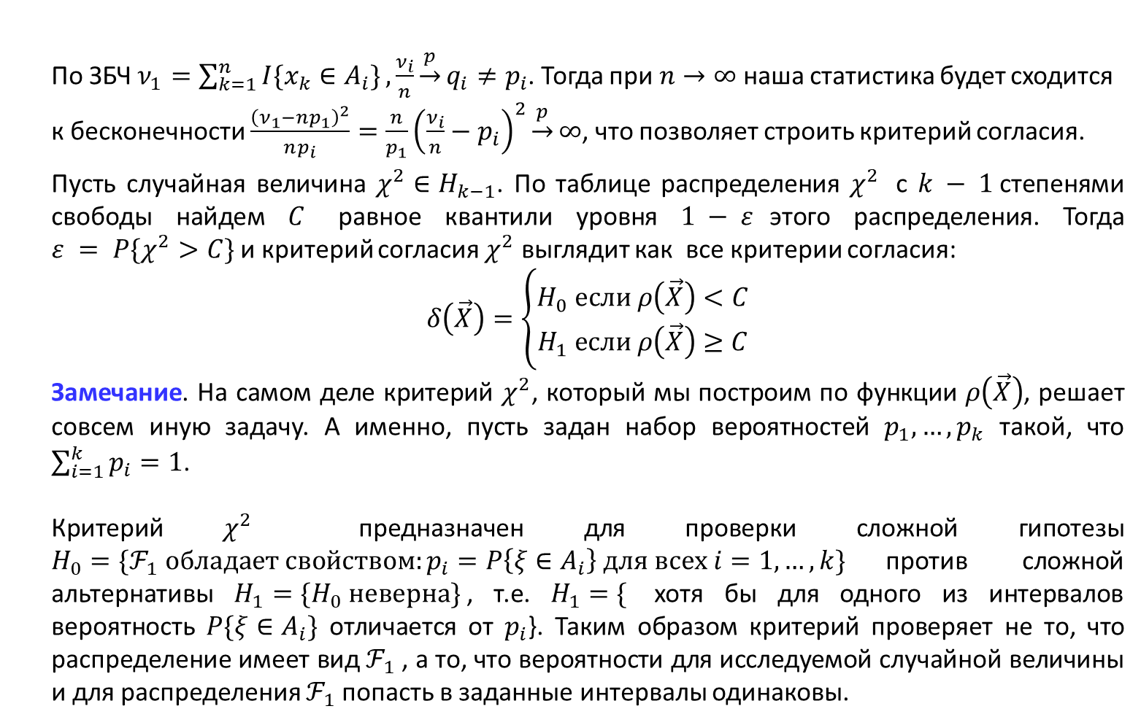
Критерии согласия: критерий Пирсона $χ^{2}$
По ЗБЧ $ν_{1}=\sum_{k=1}^{n}{I\{x_{k}∈A_{i}\}},\frac{ν_{i}}{n}\underset{→}{p}q_{i}≠p_{i}$. Тогда при $n→∞$ наша статистика будет сходится к бесконечности $\frac{{\left(ν_{1}−np_{1}\right)}^{2}}{np_{i}}=\frac{n}{p_{1}}{\left(\frac{ν_{i}}{n}−p_{i}\right)}^{2}\underset{→}{p}∞$, что позволяет строить критерий согласия.
Пусть случайная величина $χ^{2}∈H_{k−1}$. По таблице распределения $χ^{2}$ с $k − 1$степенями свободы найдем $C$ равное квантили уровня $1 − ε$этого распределения. Тогда $ε = P\{χ^{2}>C\}$и критерий согласия $χ^{2}$ выглядит как все критерии согласия:
$$δ\left(\vec{X}\right)=\left\{\begin{aligned}H_{0} если ρ\left(\vec{X}\right)<C \\ H_{1} если ρ\left(\vec{X}\right)≥C\end{aligned}\right.$$
Замечание. На самом деле критерий $χ^{2}$, который мы построим по функции $ρ\left(\vec{X}\right)$, решает совсем иную задачу. А именно, пусть задан набор вероятностей $p_{1},…,p_{k}$ такой, что $\sum_{i=1}^{k}{p_{i}=1}$.
Критерий $χ^{2}$ предназначен для проверки сложной гипотезы $H_{0}=\{ℱ_{1} обладает свойством:p_{i}=P\left\{ξ∈A_{i}\right\} для всех i=1,…,k\}$против сложной альтернативы $H_{1}=\{H_{0} неверна\}$, т.е. $H_{1}=\{$ хотя бы для одного из интервалов вероятность $P\{ξ∈A_{i}\}$ отличается от $p_{i}$}. Таким образом критерий проверяет не то, что распределение имеет вид $ℱ_{1}$, а то, что вероятности для исследуемой случайной величины и для распределения $ℱ_{1}$попасть в заданные интервалы одинаковы.

Slide 13
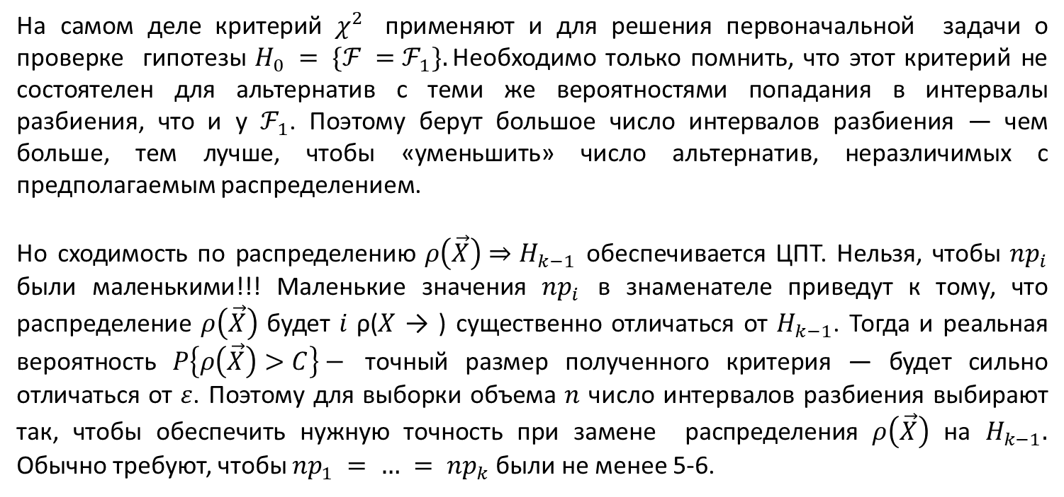
Критерии согласия: критерий Пирсона $χ^{2}$
На самом деле критерий $χ^{2}$ применяют и для решения первоначальной задачи о проверке гипотезы $H_{0} = \{ℱ =ℱ_{1}\}.$Необходимо только помнить, что этот критерий не состоятелен для альтернатив с теми же вероятностями попадания в интервалы разбиения, что и у $ℱ_{1}$. Поэтому берут большое число интервалов разбиения — чем больше, тем лучше, чтобы «уменьшить» число альтернатив, неразличимых с предполагаемым распределением.
Но сходимость по распределению $ρ\left(\vec{X}\right)⇒H_{k−1}$ обеспечивается ЦПТ. Нельзя, чтобы $np_{i}$ были маленькими!!! Маленькие значения $np_{i}$ в знаменателе приведут к тому, что распределение $ρ\left(\vec{X}\right)$ будет 𝑖 ρ(𝑋 → ) существенно отличаться от $H_{k−1}$. Тогда и реальная вероятность $P\left\{ρ\left(\vec{X}\right)>C\right\}−$ точный размер полученного критерия — будет сильно отличаться от $ε$. Поэтому для выборки объема $n$ число интервалов разбиения выбирают так, чтобы обеспечить нужную точность при замене распределения $ρ\left(\vec{X}\right)$ на $H_{k−1}.$ Обычно требуют, чтобы $np_{1} = … = np_{k}$были не менее 5-6.

Slide 14
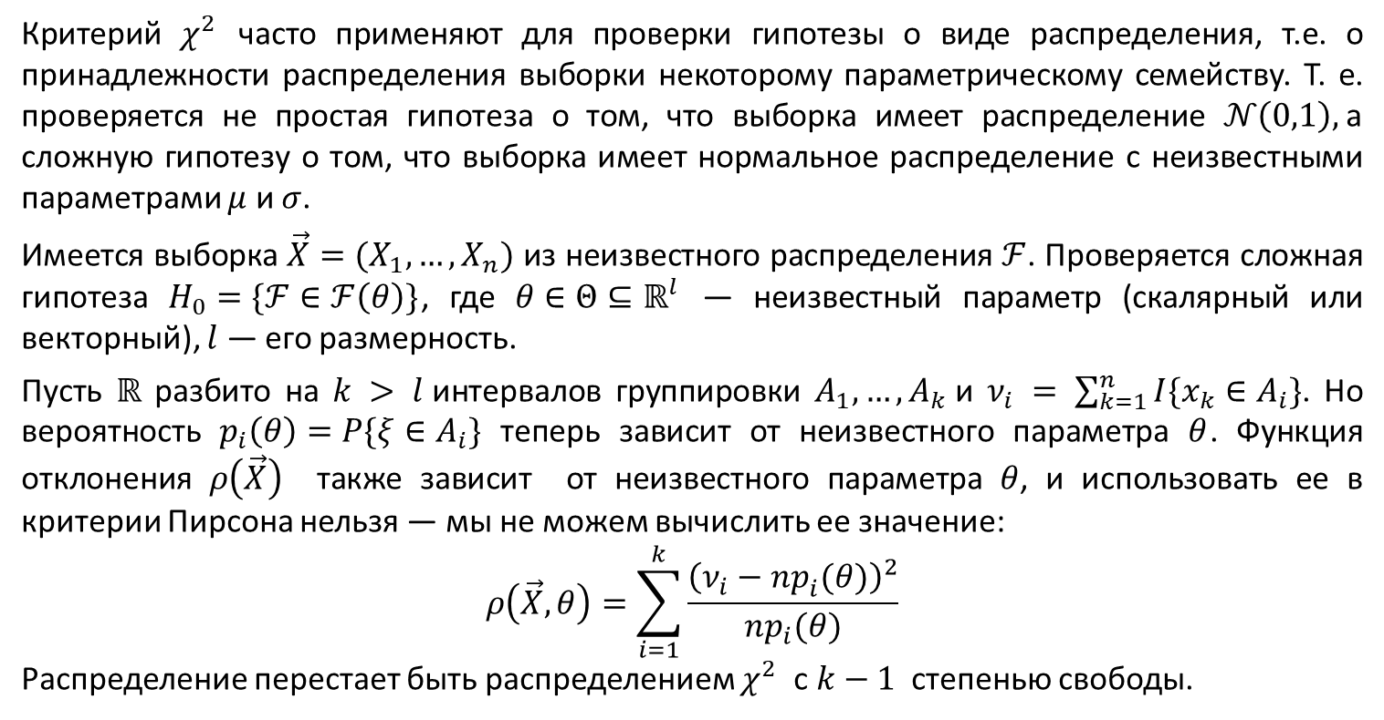
Критерий $χ^{2}$ Пирсона для проверки параметрической гипотезы
Критерий $χ^{2}$ часто применяют для проверки гипотезы о виде распределения, т.е. о принадлежности распределения выборки некоторому параметрическому семейству. Т. е. проверяется не простая гипотеза о том, что выборка имеет распределение $𝒩\left(0,1\right),$а сложную гипотезу о том, что выборка имеет нормальное распределение с неизвестными параметрами $μ$ и $σ$.
Имеется выборка $\vec{X}=(X_{1},…,X_{n})$ из неизвестного распределения $ℱ$. Проверяется сложная гипотеза $H_{0}=\{ℱ∈ℱ\left(θ\right)\}$, где $θ∈Θ⊆ℝ^{l}$ — неизвестный параметр (скалярный или векторный), $l$ — его размерность.
Пусть ℝ разбито на $k > l$интервалов группировки $A_{1}, …, A_{k}$и $ν_{i} = \sum_{k=1}^{n}{I\{x_{k}∈A_{i}\}}$. Но вероятность $p_{i}\left(θ\right)=P\{ξ∈A_{i}\}$ теперь зависит от неизвестного параметра $θ$. Функция отклонения $ρ\left(\vec{X}\right)$ также зависит от неизвестного параметра $θ$, и использовать ее в критерии Пирсона нельзя — мы не можем вычислить ее значение:
$$ρ\left(\vec{X},θ\right)=\sum_{i=1}^{k}{\frac{{\left(ν_{i}−np_{i}^{ }(θ)\right)}^{2}}{np_{i}(θ)}}$$
Распределение перестает быть распределением $χ^{2}$ с $k−1$ степенью свободы.

Slide 15
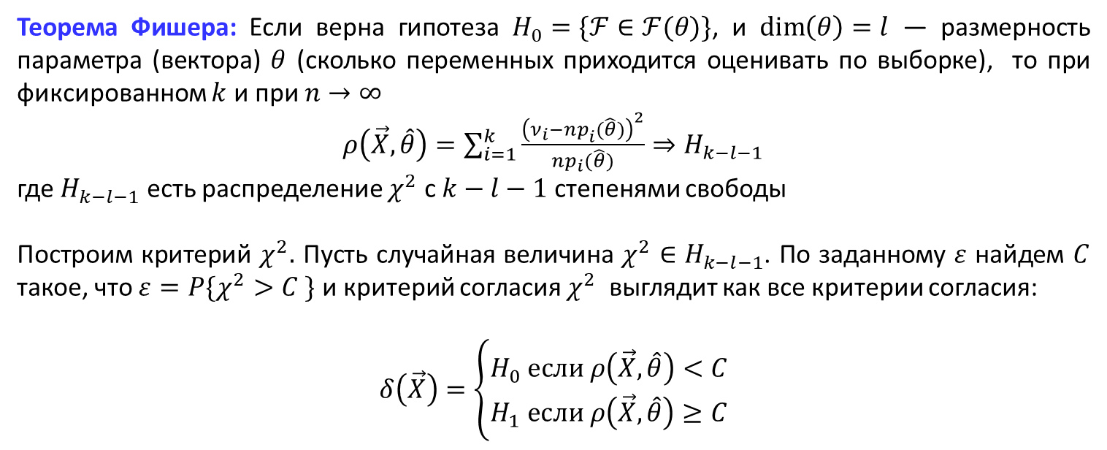
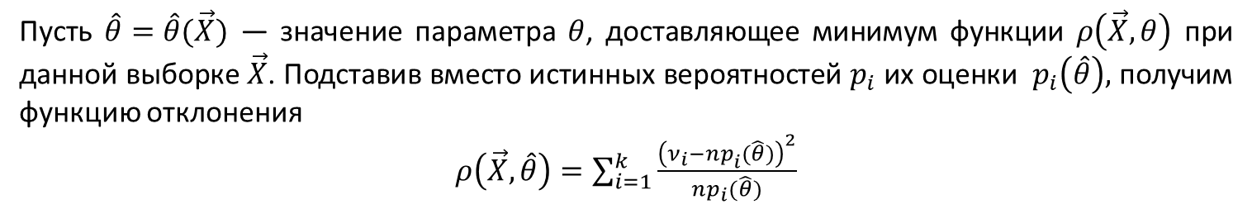
Критерий $χ^{2}$ Пирсона для проверки параметрической гипотезы
Пусть $\hat{θ}=\hat{θ}(\vec{X})$ — значение параметра $θ$, доставляющее минимум функции $ρ\left(\vec{X},θ\right)$ при данной выборке $\vec{X}$. Подставив вместо истинных вероятностей $p_{i}$ их оценки $p_{i}\left(\hat{θ}\right),$ получим функцию отклонения
$ρ\left(\vec{X},\hat{θ}\right)=\sum_{i=1}^{k}{\frac{{\left(ν_{i}−np_{i}^{ }(\hat{θ})\right)}^{2}}{np_{i}(\hat{θ})}}$
Теорема Фишера: Если верна гипотеза $H_{0}=\{ℱ∈ℱ(θ)\}$, и $\dim\left(θ\right)=l$ — размерность параметра (вектора) $θ$ (сколько переменных приходится оценивать по выборке), то при фиксированном $k$ и при $n→∞$
$ρ\left(\vec{X},\hat{θ}\right)=\sum_{i=1}^{k}{\frac{{\left(ν_{i}−np_{i}^{ }(\hat{θ})\right)}^{2}}{np_{i}(\hat{θ})}}⇒H_{k−l−1}$
где $H_{k−l−1}$ есть распределение $χ^{2}$ с $k−l−1$ степенями свободы
Построим критерий $χ^{2}.$ Пусть случайная величина $χ^{2}∈H_{k−l−1}$. По заданному $ε$ найдем $C$ такое, что $ε=P\{χ^{2}>C \}$ и критерий согласия $χ^{2}$ выглядит как все критерии согласия:
$δ\left(\vec{X}\right)=\left\{\begin{aligned}H_{0} если ρ\left(\vec{X},\hat{θ}\right)<C \\ H_{1} если ρ\left(\vec{X},\hat{θ}\right)≥C\end{aligned}\right.$

Slide 16
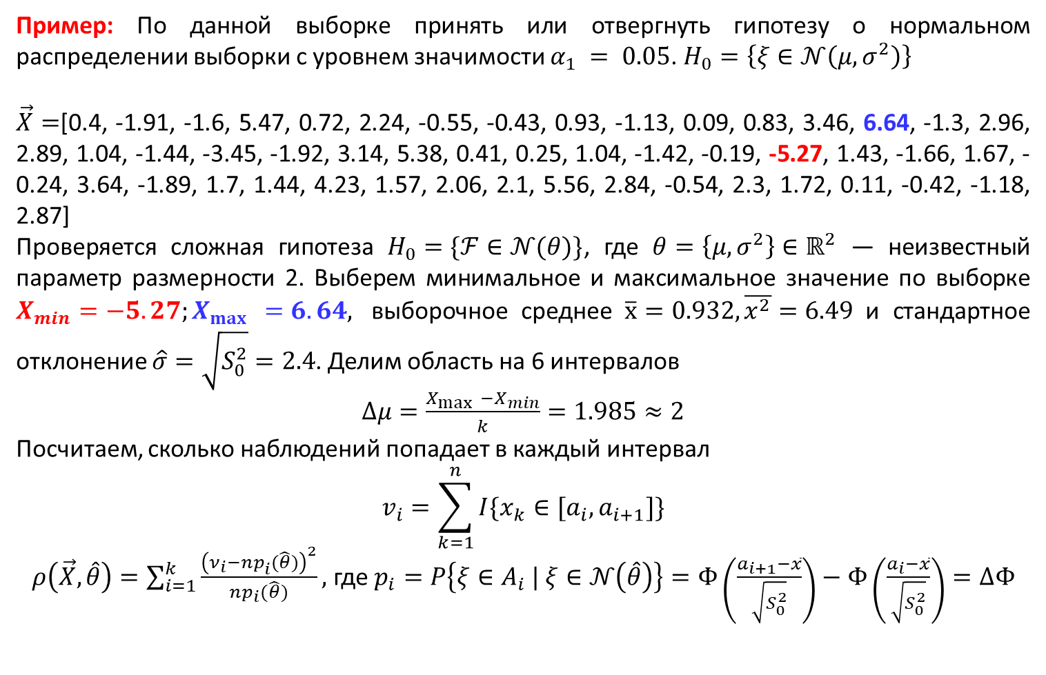
Критерий $χ^{2}$ Пирсона для проверки параметрической гипотезы
Пример: По данной выборке принять или отвергнуть гипотезу о нормальном распределении выборки с уровнем значимости $α_{1} = 0.05$. $H_{0}=\left\{ξ∈𝒩\left(μ,σ^{2}\right)\right\}$
$\vec{X}=$[0.4, -1.91, -1.6, 5.47, 0.72, 2.24, -0.55, -0.43, 0.93, -1.13, 0.09, 0.83, 3.46, 6.64, -1.3, 2.96, 2.89, 1.04, -1.44, -3.45, -1.92, 3.14, 5.38, 0.41, 0.25, 1.04, -1.42, -0.19, -5.27, 1.43, -1.66, 1.67, -0.24, 3.64, -1.89, 1.7, 1.44, 4.23, 1.57, 2.06, 2.1, 5.56, 2.84, -0.54, 2.3, 1.72, 0.11, -0.42, -1.18, 2.87]
Проверяется сложная гипотеза $H_{0}=\{ℱ∈𝒩(θ)\}$, где $θ=\left\{μ,σ^{2}\right\}∈ℝ^{2}$ — неизвестный параметр размерности 2. Выберем минимальное и максимальное значение по выборке $X_{min}=−5.27;X_{\max{ }}=6.64,$ выборочное среднее $\overline{x}=0.932,\overline{x^{2}}=6.49$ и стандартное отклонение $\hat{σ}=\sqrt{S_{0}^{2}}=2.4$. Делим область на 6 интервалов
$Δμ=\frac{X_{\max{ }}−X_{min}}{k}=1.985≈2$
Посчитаем, сколько наблюдений попадает в каждый интервал
$$v_{i}=\sum_{k=1}^{n}{I\{x_{k}∈[a_{i},a_{i+1}]\}}$$
$ρ\left(\vec{X},\hat{θ}\right)=\sum_{i=1}^{k}{\frac{{\left(ν_{i}−np_{i}^{ }(\hat{θ})\right)}^{2}}{np_{i}(\hat{θ})}},$ где $p_{i}=P\left\{ξ∈A_{i} | ξ∈𝒩\left(\hat{θ}\right)\right\}=Φ\left(\frac{a_{i+1}−\overline{x}}{\sqrt{S_{0}^{2}}}\right)−Φ\left(\frac{a_{i}−\overline{x}}{\sqrt{S_{0}^{2}}}\right)=ΔΦ$

Slide 17
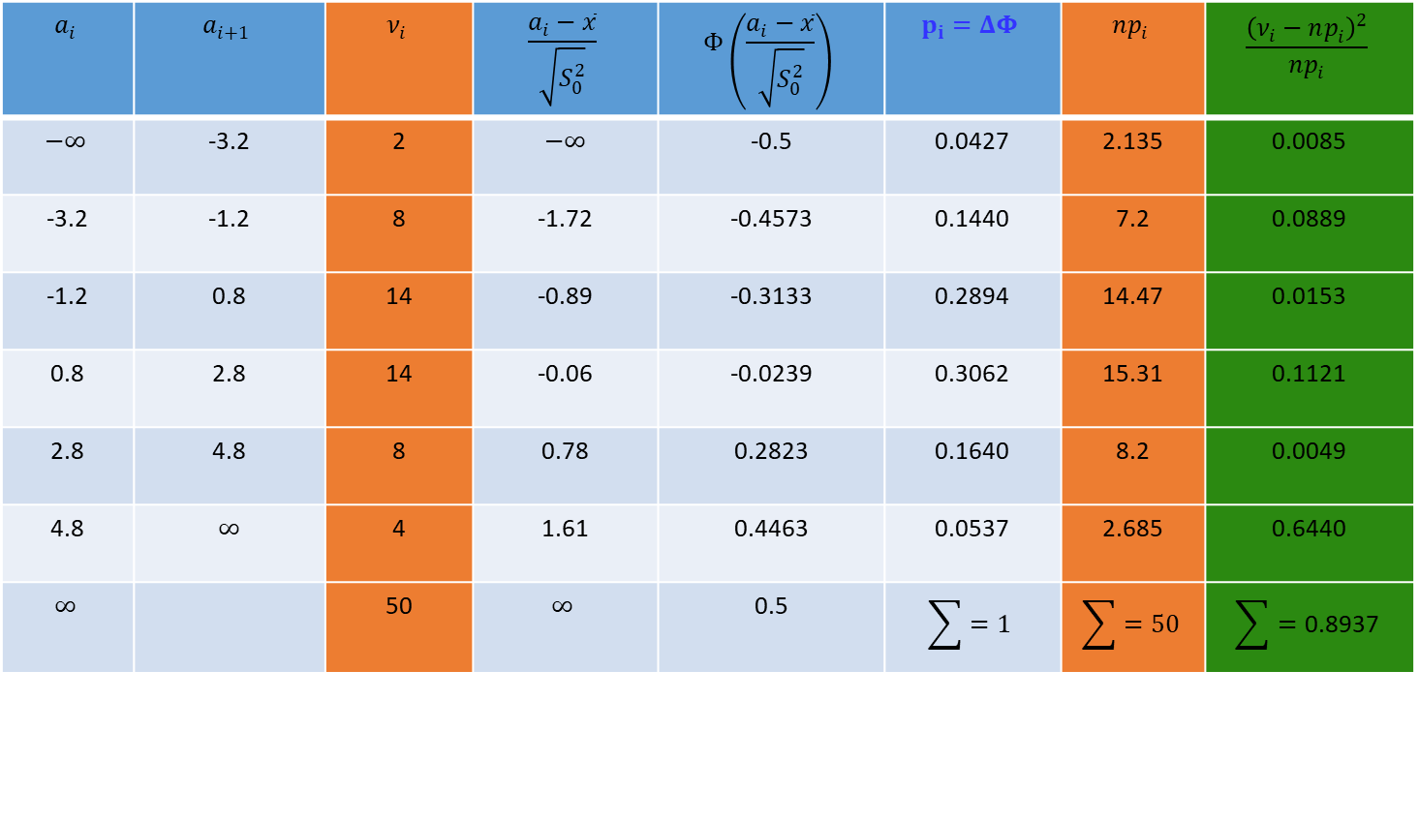
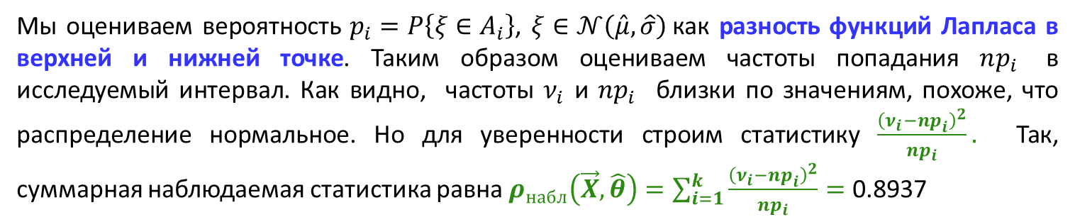
Критерий $χ^{2}$ Пирсона для проверки параметрической гипотезы
Заполним сводную таблицу
$$a_{i}$$ | $$a_{i+1}$$ | $$ν_{i}$$ | $$\frac{a_{i}−\overline{x}}{\sqrt{S_{0}^{2}}}$$ | $$Φ\left(\frac{a_{i}−\overline{x}}{\sqrt{S_{0}^{2}}}\right)$$ | $$p_{i}=ΔΦ$$ | $$np_{i}$$ | $$\frac{{\left(ν_{i}−np_{i}^{ }\right)}^{2}}{np_{i}}$$
$$−∞$$ | -3.2 | 2 | $$−∞$$ | -0.5 | 0.0427 | 2.135 | 0.0085
-3.2 | -1.2 | 8 | -1.72 | -0.4573 | 0.1440 | 7.2 | 0.0889
-1.2 | 0.8 | 14 | -0.89 | -0.3133 | 0.2894 | 14.47 | 0.0153
0.8 | 2.8 | 14 | -0.06 | -0.0239 | 0.3062 | 15.31 | 0.1121
2.8 | 4.8 | 8 | 0.78 | 0.2823 | 0.1640 | 8.2 | 0.0049
4.8 | $$∞$$ | 4 | 1.61 | 0.4463 | 0.0537 | 2.685 | 0.6440
$$∞$$ |  | 50 | $$∞$$ | 0.5 | $$\sum{=1}$$ | $$\sum{=50}$$ | $$\sum{=\text{0}\text{.}\text{8937}}$$
Мы оцениваем вероятность $p_{i}=P\left\{ξ∈A_{i}\right\}$, $ξ∈𝒩\left(\hat{μ},\hat{σ}\right)$как разность функций Лапласа в верхней и нижней точке. Таким образом оцениваем частоты попадания $np_{i}$ в исследуемый интервал. Как видно, частоты $ν_{i}$ и $np_{i}$ близки по значениям, похоже, что распределение нормальное. Но для уверенности строим статистику $\frac{{\left(ν_{i}−np_{i}^{ }\right)}^{2}}{np_{i}}.$ Так, суммарная наблюдаемая статистика равна $ρ_{набл}\left(\vec{X},\hat{θ}\right)=\sum_{i=1}^{k}{\frac{{\left(ν_{i}−np_{i}^{ }\right)}^{2}}{np_{i}}=\text{0}\text{.}\text{8937}}$

Slide 18
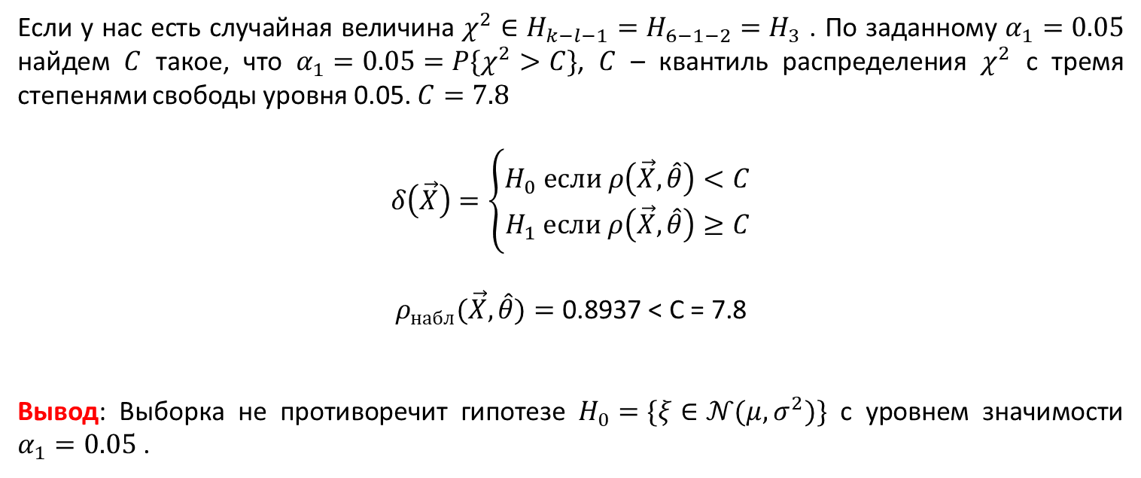
Критерий $χ^{2}$ Пирсона для проверки параметрической гипотезы
Если у нас есть случайная величина $χ^{2}∈H_{k−l−1}=H_{6−1−2}=H_{3}$ . По заданному $α_{1}=0.05$ найдем $C$ такое, что $α_{1}=0.05=P\{χ^{2}>C\}$, $C$ – квантиль распределения $χ^{2}$ с тремя степенями свободы уровня 0.05. $C=7.8$
$$δ\left(\vec{X}\right)=\left\{\begin{aligned}H_{0} если ρ\left(\vec{X},\hat{θ}\right)<C \\ H_{1} если ρ\left(\vec{X},\hat{θ}\right)≥C\end{aligned}\right.$$
$$ρ_{набл}(\vec{X},\hat{θ})=\text{0}\text{.}\text{8937}\text{ < }\text{C}\text{ = 7.8}$$
Вывод: Выборка не противоречит гипотезе $H_{0}=\{ξ∈𝒩(μ,σ^{2})\}$ с уровнем значимости $α_{1}=0.05$ .

Slide 19
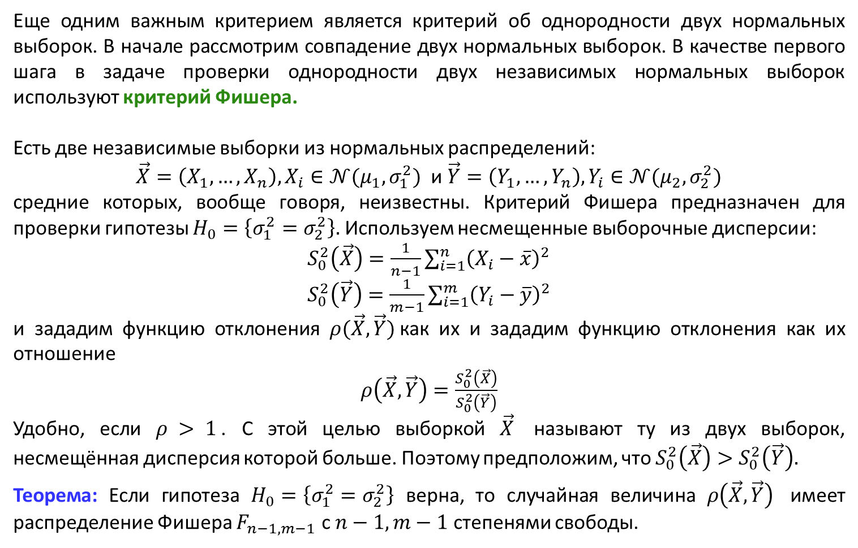
Однородность нормальных выборок
Еще одним важным критерием является критерий об однородности двух нормальных выборок. В начале рассмотрим совпадение двух нормальных выборок. В качестве первого шага в задаче проверки однородности двух независимых нормальных выборок используют критерий Фишера.
Есть две независимые выборки из нормальных распределений:
$\vec{X}=\left(X_{1},…,X_{n}\right), X_{i}∈𝒩(μ_{1},σ_{1}^{2})$ и $\vec{Y}=\left(Y_{1},…,Y_{n}\right), Y_{i}∈𝒩(μ_{2},σ_{2}^{2})$
средние которых, вообще говоря, неизвестны. Критерий Фишера предназначен для проверки гипотезы $H_{0}=\left\{σ_{1}^{2}=σ_{2}^{2}\right\}.$ Используем несмещенные выборочные дисперсии:
$S_{0}^{2}\left(\vec{X}\right)=\frac{1}{n−1}\sum_{i=1}^{n}{{\left(X_{i}−\overline{x}\right)}^{2}}$
$S_{0}^{2}\left(\vec{Y}\right)=\frac{1}{m−1}\sum_{i=1}^{m}{{\left(Y_{i}−\overline{y}\right)}^{2}}$
и зададим функцию отклонения $ρ(\vec{X},\vec{Y})$как их и зададим функцию отклонения как их отношение
$ρ\left(\vec{X},\vec{Y}\right)=\frac{S_{0}^{2}\left(\vec{X}\right)}{S_{0}^{2}\left(\vec{Y}\right)}$
Удобно, если $ρ > 1$. С этой целью выборкой $\vec{X}$ называют ту из двух выборок, несмещённая дисперсия которой больше. Поэтому предположим, что $S_{0}^{2}\left(\vec{X}\right)>S_{0}^{2}\left(\vec{Y}\right).$
Теорема: Если гипотеза $H_{0}=\left\{σ_{1}^{2}=σ_{2}^{2}\right\}$ верна, то случайная величина $ρ\left(\vec{X},\vec{Y}\right)$ имеет распределение Фишера $F_{n−1,m−1}$ с $n−1,m−1$ степенями свободы.

Slide 20
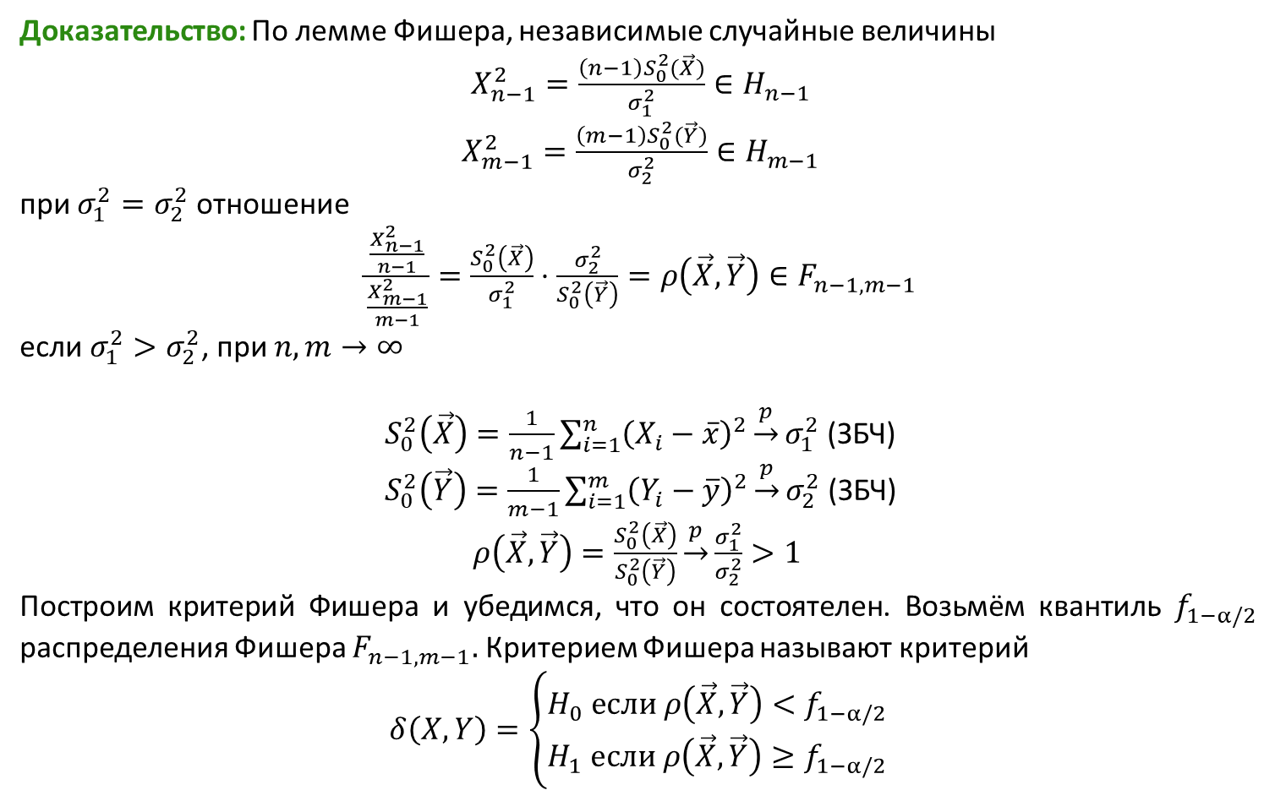
Однородность нормальных выборок
Доказательство: По лемме Фишера, независимые случайные величины
$X_{n−1}^{2}=\frac{\left(n−1\right)S_{0}^{2}(\vec{X})}{σ_{1}^{2}}∈H_{n−1}$
$X_{m−1}^{2}=\frac{\left(m−1\right)S_{0}^{2}(\vec{Y})}{σ_{2}^{2}}∈H_{m−1}$
при $σ_{1}^{2}=σ_{2}^{2}$ отношение
$\frac{\frac{X_{n−1}^{2}}{n−1}}{\frac{X_{m−1}^{2}}{m−1}}=\frac{S_{0}^{2}\left(\vec{X}\right)}{σ_{1}^{2}}⋅\frac{σ_{2}^{2}}{S_{0}^{2}\left(\vec{Y}\right)}=ρ\left(\vec{X},\vec{Y}\right)∈F_{n−1,m−1}$
если $σ_{1}^{2}>σ_{2}^{2}$, при $n,m→∞$
$S_{0}^{2}\left(\vec{X}\right)=\frac{1}{n−1}\sum_{i=1}^{n}{{\left(X_{i}−\overline{x}\right)}^{2}\underset{→}{p}σ_{1}^{2}}$(ЗБЧ)
$S_{0}^{2}\left(\vec{Y}\right)=\frac{1}{m−1}\sum_{i=1}^{m}{{\left(Y_{i}−\overline{y}\right)}^{2}\underset{→}{p}σ_{2}^{2}}$(ЗБЧ)
$ρ\left(\vec{X},\vec{Y}\right)=\frac{S_{0}^{2}\left(\vec{X}\right)}{S_{0}^{2}\left(\vec{Y}\right)}\underset{→}{p}\frac{σ_{1}^{2}}{σ_{2}^{2}}>1$
Построим критерий Фишера и убедимся, что он состоятелен. Возьмём квантиль $f_{1−α/2 }$ распределения Фишера $F_{n−1,m−1}.$ Критерием Фишера называют критерий
$$δ\left(X,Y\right)=\left\{\begin{aligned}H_{0} если ρ\left(\vec{X},\vec{Y}\right)<f_{1−α/2 } \\ H_{1} если ρ\left(\vec{X},\vec{Y}\right)≥f_{1−α/2 }\end{aligned}\right.$$

Slide 21
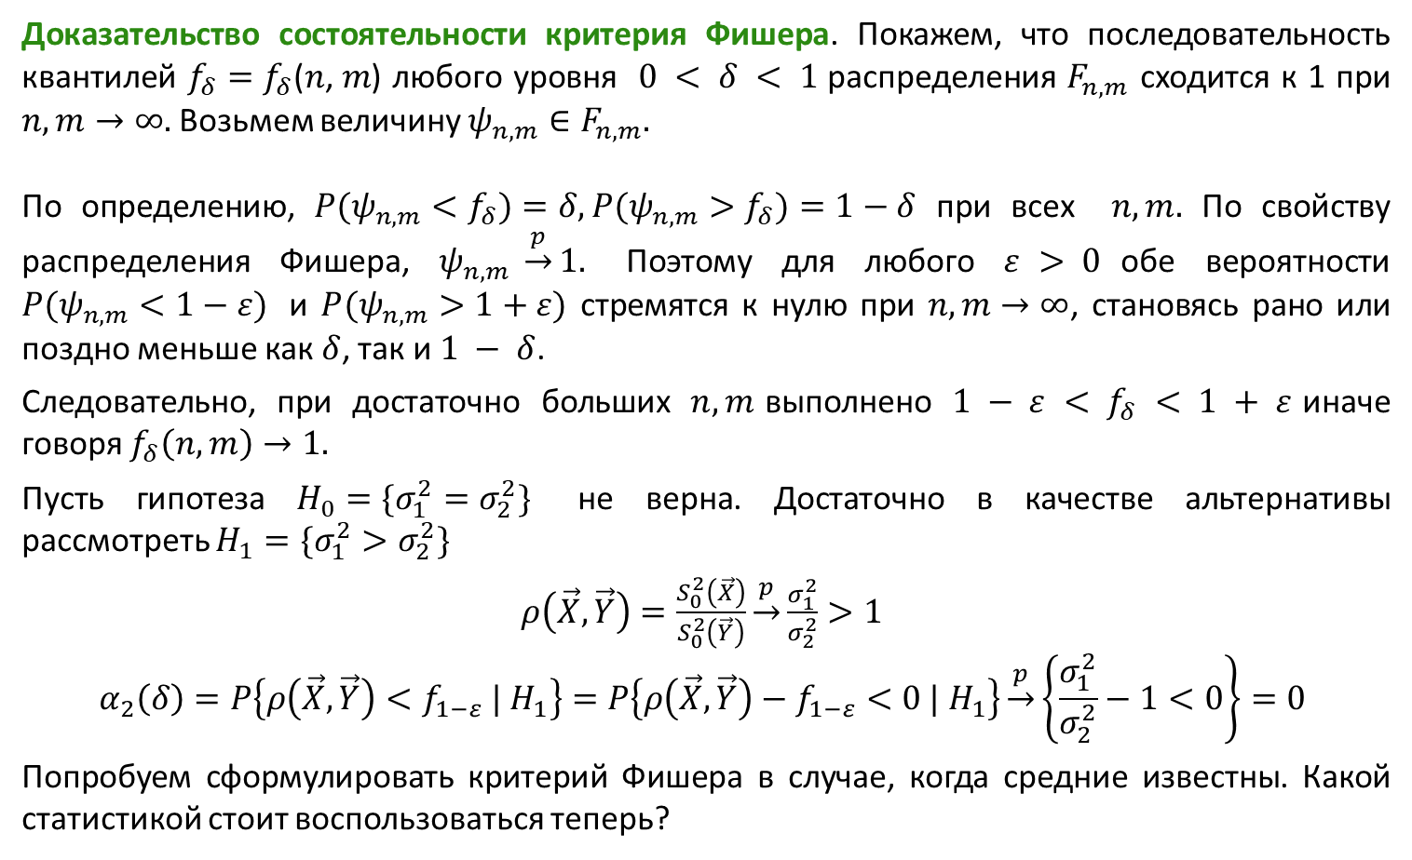
Однородность нормальных выборок
Доказательство состоятельности критерия Фишера. Покажем, что последовательность квантилей $f_{δ}=f_{δ}\text{(}\text{n}\text{, }\text{m}\text{)}$ любого уровня $0 < δ < 1$распределения $F_{n,m}$ сходится к 1 при $n, m→∞.$Возьмем величину $ψ_{n,m}∈F_{n,m}.$
По определению, ${P(ψ}_{n,m}<f_{δ})=δ,{P(ψ}_{n,m}>f_{δ})=1−δ$ при всех $n,m.$ По свойству распределения Фишера, $ψ_{n,m} \underset{→}{p}1.$ Поэтому для любого $ε > 0$обе вероятности ${P(ψ}_{n,m}<1−ε)$ и ${P(ψ}_{n,m}>1+ε)$ стремятся к нулю при $n, m→∞$, становясь рано или поздно меньше как $δ$, так и $1 − δ$.
Следовательно, при достаточно больших $n,m$выполнено $1 − ε < f_{δ} < 1 + ε$иначе говоря $f_{δ}\left(n,m\right)→1.$
Пусть гипотеза $H_{0}=\{σ_{1}^{2}=σ_{2}^{2}\}$ не верна. Достаточно в качестве альтернативы рассмотреть $H_{1}=\{σ_{1}^{2}>σ_{2}^{2}\}$
$ρ\left(\vec{X},\vec{Y}\right)=\frac{S_{0}^{2}\left(\vec{X}\right)}{S_{0}^{2}\left(\vec{Y}\right)}\underset{→}{p}\frac{σ_{1}^{2}}{σ_{2}^{2}}>1$
$$α_{2}\left(δ\right)=P\left\{ρ\left(\vec{X},\vec{Y}\right)<f_{1−ε} | H_{1}\right\}=P\left\{ρ\left(\vec{X},\vec{Y}\right)−f_{1−ε}<0 | H_{1}\right\}\underset{→}{p}\left\{\frac{σ_{1}^{2}}{σ_{2}^{2}}−1<0\right\}=0$$
Попробуем сформулировать критерий Фишера в случае, когда средние известны. Какой статистикой стоит воспользоваться теперь?

Slide 22
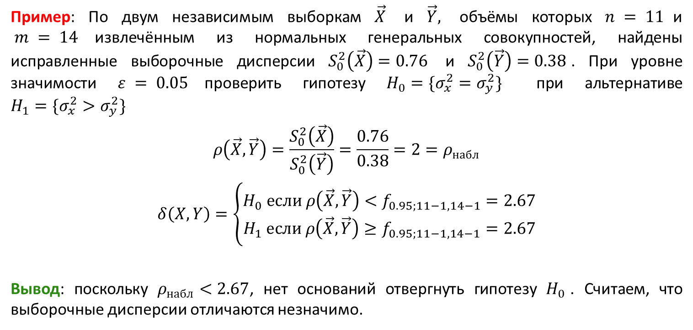
Однородность нормальных выборок
Пример: По двум независимым выборкам $\vec{X}$ и $\vec{Y},$ объёмы которых $n = 11$и $m = 14$извлечённым из нормальных генеральных совокупностей, найдены исправленные выборочные дисперсии $S_{0}^{2}\left(\vec{X}\right)=0.76$ и $S_{0}^{2}\left(\vec{Y}\right)=0.38$. При уровне значимости $ε = 0.05$проверить гипотезу $H_{0}=\{σ_{x}^{2}=σ_{y}^{2}\}$ при альтернативе $H_{1}=\{σ_{x}^{2}>σ_{y}^{2}\}$
$$ρ\left(\vec{X},\vec{Y}\right)=\frac{S_{0}^{2}\left(\vec{X}\right)}{S_{0}^{2}\left(\vec{Y}\right)}=\frac{0.76}{0.38}=2=ρ_{набл}$$
$$δ\left(X,Y\right)=\left\{\begin{aligned}H_{0} если ρ\left(\vec{X},\vec{Y}\right)<f_{0.95;11−1,14−1}=2.67 \\ H_{1} если ρ\left(\vec{X},\vec{Y}\right)≥f_{0.95;11−1,14−1}=2.67\end{aligned}\right.$$
Вывод: поскольку $ρ_{набл}<2.67$, нет оснований отвергнуть гипотезу $H_{0}$. Считаем, что выборочные дисперсии отличаются незначимо.

Slide 23
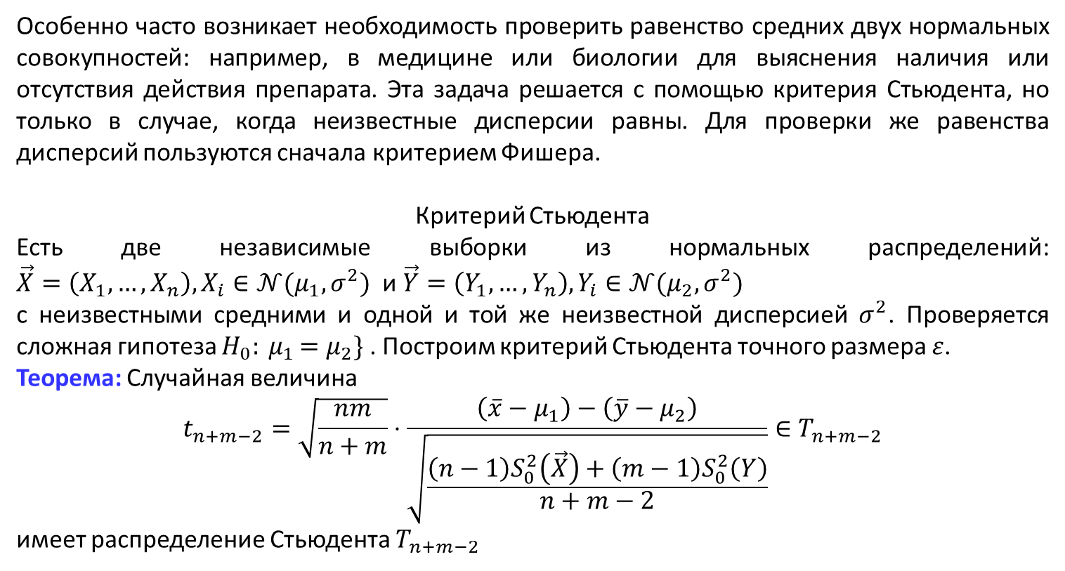
Равенство средних двух нормальных выборок
Особенно часто возникает необходимость проверить равенство средних двух нормальных совокупностей: например, в медицине или биологии для выяснения наличия или отсутствия действия препарата. Эта задача решается с помощью критерия Стьюдента, но только в случае, когда неизвестные дисперсии равны. Для проверки же равенства дисперсий пользуются сначала критерием Фишера.
Критерий Стьюдента
Есть две независимые выборки из нормальных распределений: $\vec{X}=\left(X_{1},…,X_{n}\right), X_{i}∈𝒩(μ_{1},σ_{ }^{2})$ и $\vec{Y}=\left(Y_{1},…,Y_{n}\right), Y_{i}∈𝒩(μ_{2},σ_{ }^{2})$
с неизвестными средними и одной и той же неизвестной дисперсией $σ^{2}$. Проверяется сложная гипотеза $H_{0}{{: μ}_{1}=μ}_{2}\}$ . Построим критерий Стьюдента точного размера $ε$.
Теорема: Случайная величина
$$t_{n+m−2}=\sqrt{\frac{nm}{n+m}}⋅\frac{\left(\overline{x}−μ_{1}\right)−\left(\overline{y}−μ_{2}\right)}{\sqrt{\frac{\left(n−1\right)S_{0}^{2}\left(\vec{X}\right)+\left(m−1\right)S_{0}^{2}\left(Y\right)}{n+m−2}}}∈T_{n+m−2}$$
имеет распределение Стьюдента $T_{n+m−2}$

Slide 24
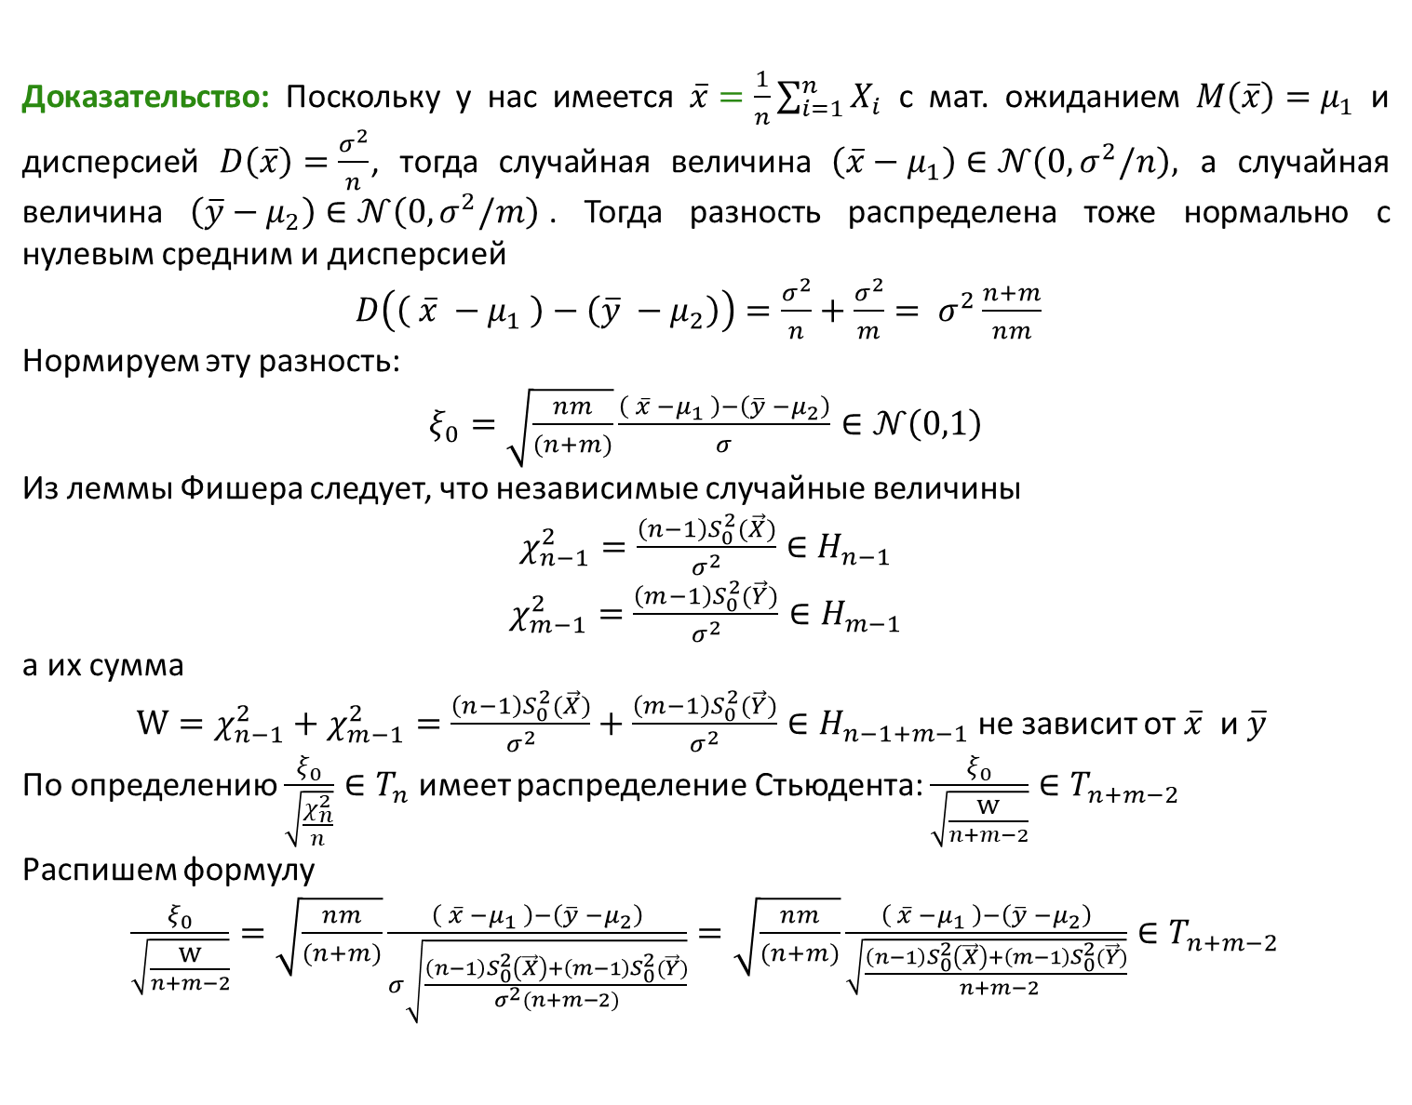
Равенство средних двух нормальных выборок
Доказательство: Поскольку у нас имеется $\overline{x}=\frac{1}{n}\sum_{i=1}^{n}{X_{i}}$ с мат. ожиданием $M\left(\overline{x}\right)=μ_{1}$ и дисперсией $D\left(\overline{x}\right)=\frac{σ^{2}}{n}$, тогда случайная величина $\left(\overline{x}−μ_{1}\right)∈𝒩\left(0,σ^{2}/n\right),$ а случайная величина $\left(\overline{y}−μ_{2}\right)∈𝒩\left(0,σ^{2}/m\right)$. Тогда разность распределена тоже нормально с нулевым средним и дисперсией
$D\left(\left( \overline{x} −μ_{1} \right)−\left(\overline{y} −μ_{2}\right)\right)=\frac{σ^{2}}{n}+\frac{σ^{2}}{m}= σ^{2}\frac{n+m}{nm}$
Нормируем эту разность:
$ξ_{0}=\sqrt{\frac{nm}{(n+m)}}\frac{\left( \overline{x} −μ_{1} \right)−\left(\overline{y} −μ_{2}\right)}{σ}∈𝒩\left(0,1\right)$
Из леммы Фишера следует, что независимые случайные величины
$χ_{n−1}^{2}=\frac{\left(n−1\right)S_{0}^{2}(\vec{X})}{σ^{2}}∈H_{n−1}$
$χ_{m−1}^{2}=\frac{\left(m−1\right)S_{0}^{2}(\vec{Y})}{σ^{2}}∈H_{m−1}$
а их сумма
$W=χ_{n−1}^{2}+χ_{m−1}^{2}=\frac{\left(n−1\right)S_{0}^{2}(\vec{X})}{σ^{2}}+\frac{\left(m−1\right)S_{0}^{2}(\vec{Y})}{σ^{2}}∈H_{n−1+m−1}$ не зависит от $\overline{x}$ и $\overline{y}$
По определению $\frac{ξ_{0}}{\sqrt{\frac{χ_{n}^{2}}{n}}}∈T_{n}$ имеет распределение Стьюдента: $\frac{ξ_{0}}{\sqrt{\frac{W}{n+m−2}}}∈T_{n+m−2}$
Распишем формулу
$\frac{ξ_{0}}{\sqrt{\frac{W}{n+m−2}}}=\sqrt{\frac{nm}{(n+m)}}\frac{\left( \overline{x} −μ_{1} \right)−\left(\overline{y} −μ_{2}\right)}{σ\sqrt{\frac{\left(n−1\right)S_{0}^{2}\left(\vec{X}\right)+\left(m−1\right)S_{0}^{2}(\vec{Y})}{σ^{2}(n+m−2)}}}=\sqrt{\frac{nm}{(n+m)}}\frac{\left( \overline{x} −μ_{1} \right)−\left(\overline{y} −μ_{2}\right)}{\sqrt{\frac{\left(n−1\right)S_{0}^{2}\left(\vec{X}\right)+\left(m−1\right)S_{0}^{2}(\vec{Y})}{ n+m−2}}}∈T_{n+m−2}$

Slide 25
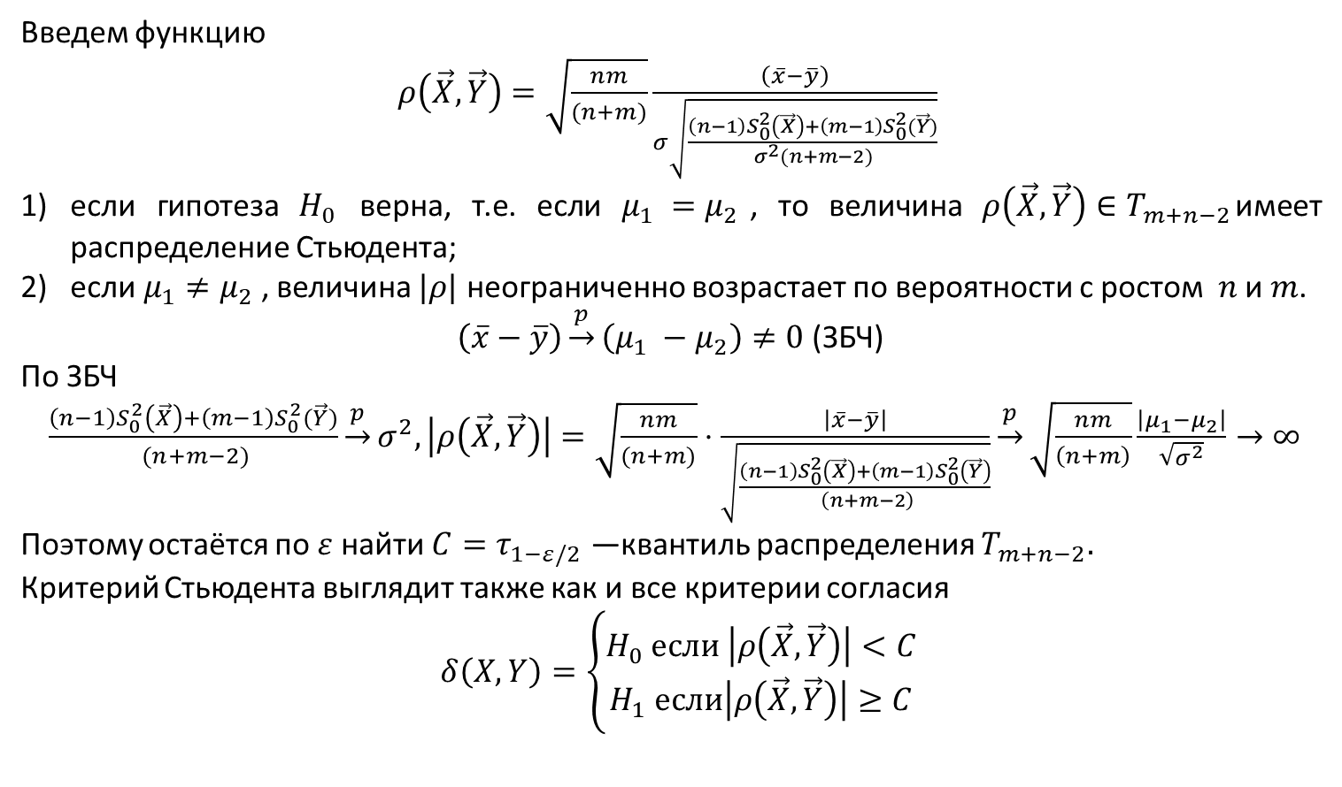
Равенство средних двух нормальных выборок
Введем функцию
$ρ\left(\vec{X},\vec{Y}\right)=\sqrt{\frac{nm}{(n+m)}}\frac{\left(\overline{x}−\overline{y}\right)}{σ\sqrt{\frac{\left(n−1\right)S_{0}^{2}\left(\vec{X}\right)+\left(m−1\right)S_{0}^{2}(\vec{Y})}{σ^{2}(n+m−2)}}}$
если гипотеза $H_{0}$ верна, т.е. если $μ_{1} =μ_{2}$, то величина $ρ\left(\vec{X},\vec{Y}\right)∈T_{m+n−2}$имеет распределение Стьюдента;
если $μ_{1}≠μ_{2}$ , величина $|ρ|$ неограниченно возрастает по вероятности с ростом $n$ и $m$.
$\left(\overline{x}−\overline{y}\right)\underset{→}{p}\left(μ_{1} −μ_{2}\right)≠0$ (ЗБЧ)
По ЗБЧ
$\frac{\left(n−1\right)S_{0}^{2}\left(\vec{X}\right)+\left(m−1\right)S_{0}^{2}(\vec{Y})}{ (n+m−2)}\underset{→}{p}σ^{2}, \left|ρ\left(\vec{X},\vec{Y}\right)\right|=\sqrt{\frac{nm}{(n+m)}}⋅\frac{\left|\overline{x}−\overline{y}\right|}{\sqrt{\frac{\left(n−1\right)S_{0}^{2}\left(\vec{X}\right)+\left(m−1\right)S_{0}^{2}\left(\vec{Y}\right)}{ \left(n+m−2\right)}}}\underset{→}{p}\sqrt{\frac{nm}{\left(n+m\right)}}\frac{\left|μ_{1}−μ_{2}\right|}{\sqrt{σ^{2}}}→∞$
Поэтому остаётся по $ε$ найти $C=τ_{1−ε/2}$ —квантиль распределения $T_{m+n−2}.$
Критерий Стьюдента выглядит также как и все критерии согласия
$δ\left(X,Y\right)=\left\{\begin{aligned}H_{0} если \left|ρ\left(\vec{X},\vec{Y}\right)\right|<C \\ H_{1} если\left|ρ\left(\vec{X},\vec{Y}\right)\right|≥C\end{aligned}\right.$

Slide 26
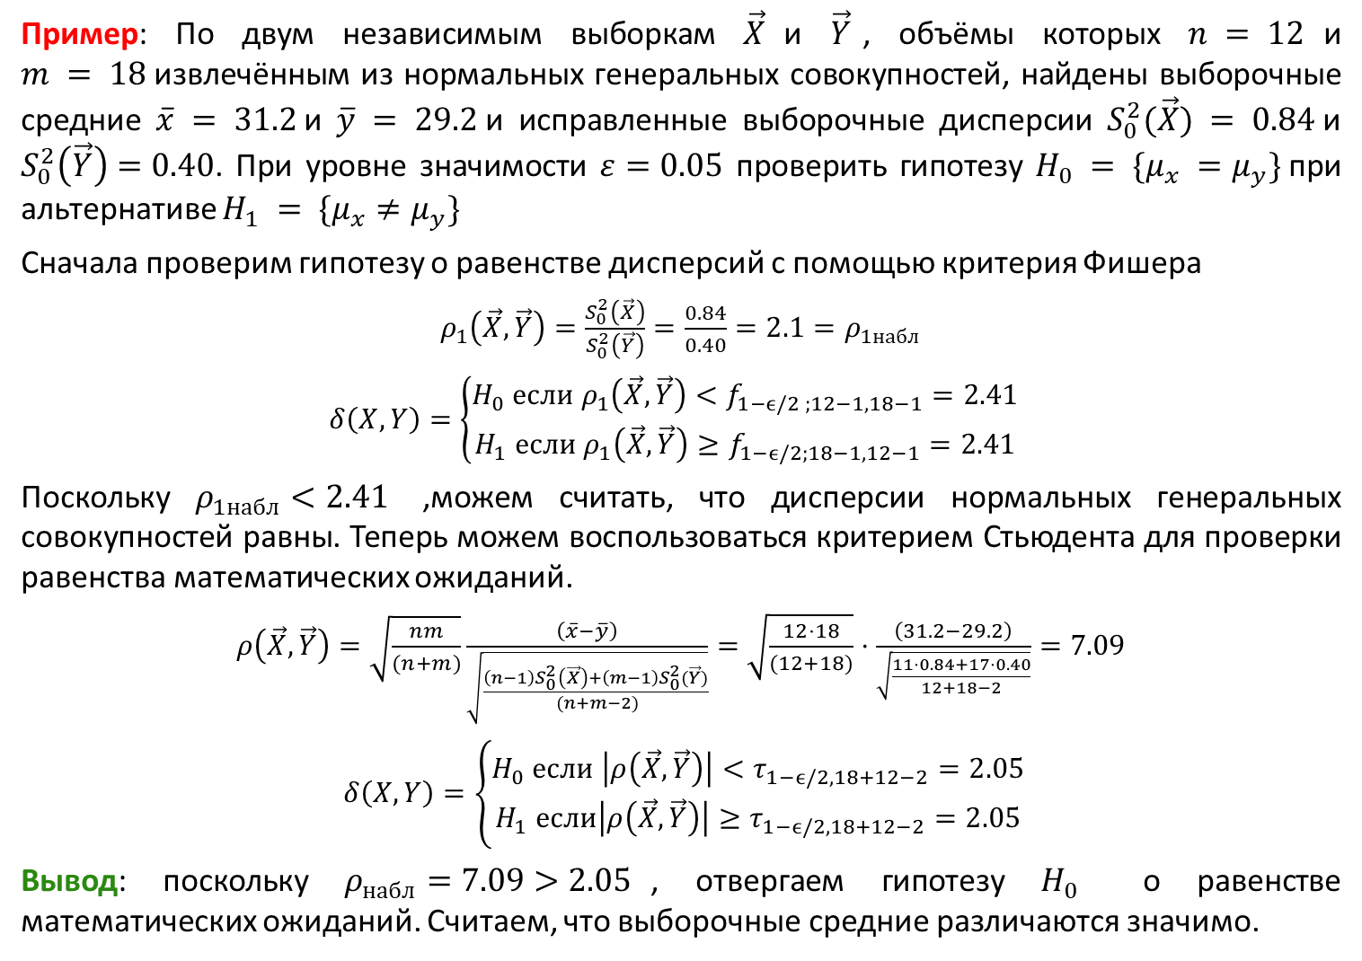
Равенство средних двух нормальных выборок
Пример: По двум независимым выборкам $\vec{X}$и $\vec{Y}$, объёмы которых $n = 12$и $m = 18$извлечённым из нормальных генеральных совокупностей, найдены выборочные средние $\overline{x} = 31.2$и $\overline{y} = 29.2$и исправленные выборочные дисперсии $S_{0}^{2}(\vec{X}) = 0.84$и $S_{0}^{2}\left(\vec{Y}\right)=0.40$. При уровне значимости $ε=0.05$ проверить гипотезу $H_{0} = \{μ_{x} =μ_{y}\}$при альтернативе $H_{1} = \{μ_{x}≠μ_{y}\}$
Сначала проверим гипотезу о равенстве дисперсий с помощью критерия Фишера
$ρ_{1}\left(\vec{X},\vec{Y}\right)=\frac{S_{0}^{2}\left(\vec{X}\right)}{S_{0}^{2}\left(\vec{Y}\right)}=\frac{0.84}{0.40}=2.1=ρ_{1набл}$
$δ\left(X,Y\right)=\left\{\begin{aligned}H_{0} если ρ_{1}\left(\vec{X},\vec{Y}\right)<f_{1−ϵ/2 ;12−1,18−1}=2.41 \\ H_{1} если ρ_{1}\left(\vec{X},\vec{Y}\right)≥f_{1−ϵ/2;18−1,12−1}=2.41\end{aligned} \right.$
Поскольку $ρ_{1набл}<2.41$ ,можем считать, что дисперсии нормальных генеральных совокупностей равны. Теперь можем воспользоваться критерием Стьюдента для проверки равенства математических ожиданий.
$ρ\left(\vec{X},\vec{Y}\right)=\sqrt{\frac{nm}{(n+m)}}\frac{\left(\overline{x}−\overline{y}\right)}{\sqrt{\frac{\left(n−1\right)S_{0}^{2}\left(\vec{X}\right)+\left(m−1\right)S_{0}^{2}(\vec{Y})}{ (n+m−2)}}}=$ $\sqrt{\frac{12⋅18}{(12+18)}}⋅\frac{\left(31.2−29.2\right)}{\sqrt{\frac{11⋅0.84+17⋅0.40}{12+18−2}}}=7.09$
$δ\left(X,Y\right)=\left\{\begin{aligned}H_{0} если \left|ρ\left(\vec{X},\vec{Y}\right)\right|<τ_{1−ϵ/2,18+12−2}=2.05 \\ H_{1} если\left|ρ\left(\vec{X},\vec{Y}\right)\right|≥τ_{1−ϵ/2,18+12−2}=2.05\end{aligned}\right.$
Вывод: поскольку $ρ_{набл}=7.09>2.05$, отвергаем гипотезу $H_{0}$ о равенстве математических ожиданий. Считаем, что выборочные средние различаются значимо.

Slide 27

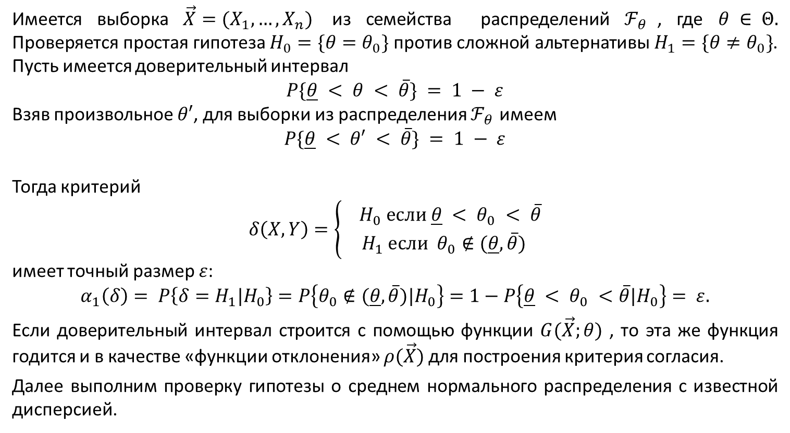



Критерии, основанные на доверительных интервалах
Имеется выборка $\vec{X}=(X_{1},…,X_{n})$ из семейства распределений $ℱ_{θ}$, где $θ ∈ Θ.$ Проверяется простая гипотеза $H_{0}=\{θ=θ_{0}\}$ против сложной альтернативы $H_{1}=\{θ≠θ_{0}\}$. Пусть имеется доверительный интервал
$$P\{\underline{θ} < θ < \overline{θ}\} = 1 − ε$$
Взяв произвольное $θ′$, для выборки из распределения $ℱ_{θ}$ имеем
$$P\{\underline{θ} < θ′ < \overline{θ}\} = 1 − ε$$
Тогда критерий
$δ\left(X,Y\right)=\left\{\begin{aligned} H_{0} если \underline{θ} < θ_{0} < \overline{θ} \\ H_{1} если θ_{0}∉(\underline{θ},\overline{θ})\end{aligned}\right.$
имеет точный размер $ε$:
$$α_{1}\left(δ\right)= P\left\{δ=H_{1}|H_{0}\right\}=P\left\{θ_{0}∉(\underline{θ},\overline{θ})|H_{0}\right\}=1−P\left\{\underline{θ} < θ_{0} <\overline{θ}|H_{0}\right\}= ε.$$
Если доверительный интервал строится с помощью функции $G(\vec{X};θ)$ , то эта же функция годится и в качестве «функции отклонения» $ρ(\vec{X})$для построения критерия согласия.
Далее выполним проверку гипотезы о среднем нормального распределения с известной дисперсией.

Slide 28
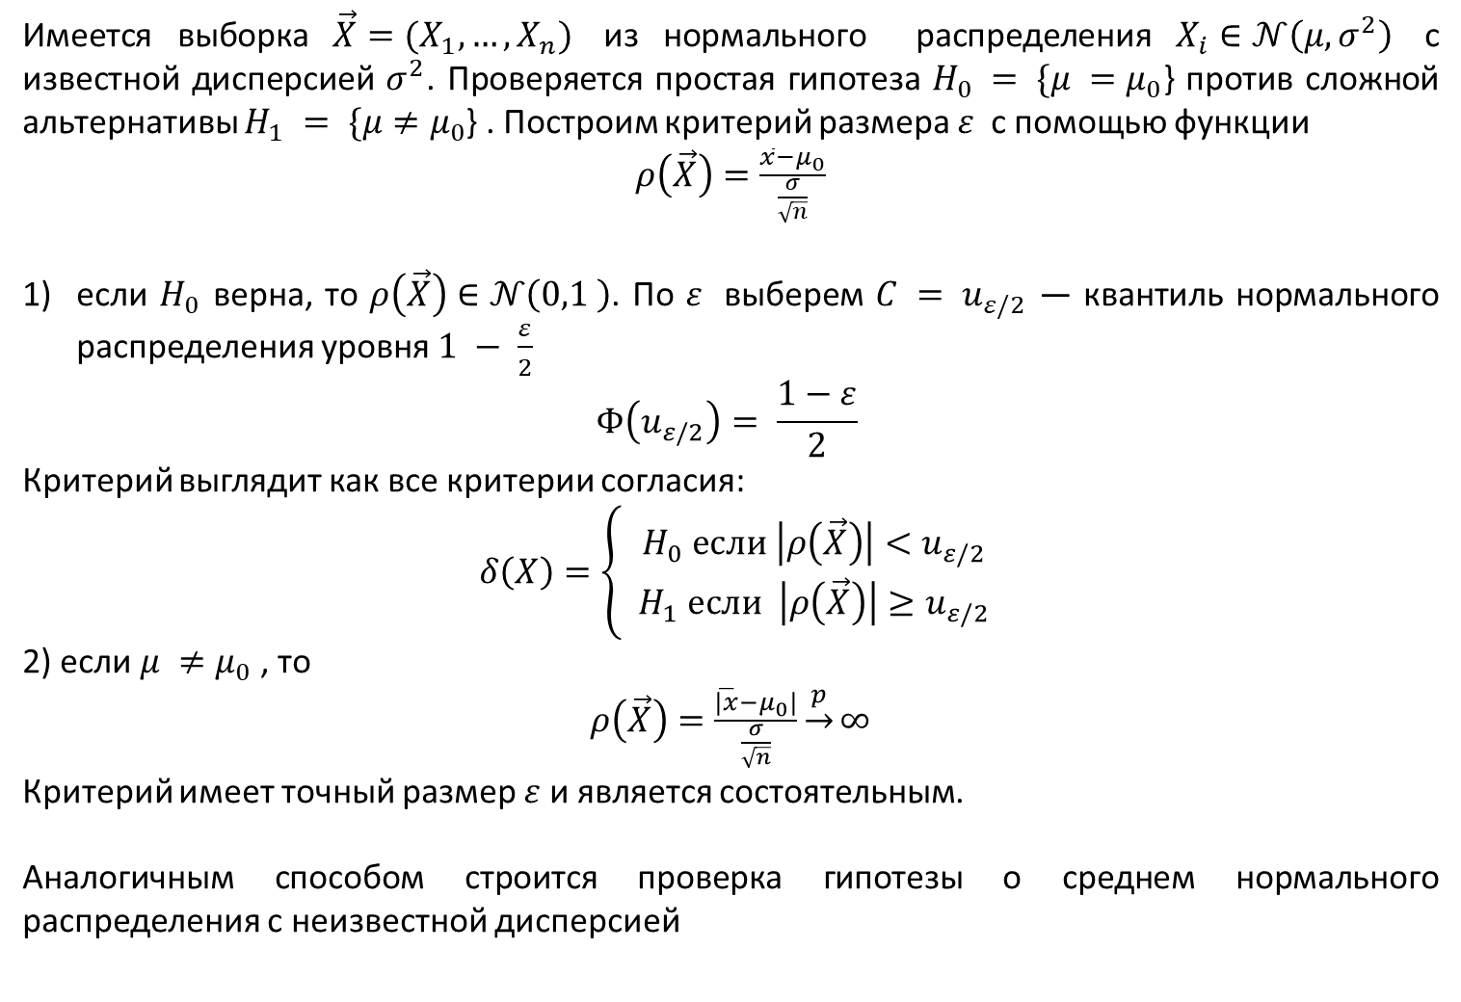
Критерии, основанные на доверительных интервалах
Имеется выборка $\vec{X}=(X_{1},…,X_{n})$ из нормального распределения $X_{i}∈𝒩\left(μ,σ^{2}\right)$ с известной дисперсией $σ^{2}$. Проверяется простая гипотеза $H_{0} = \{μ =μ_{0}$} против сложной альтернативы $H_{1} = \{μ≠μ_{0}$} . Построим критерий размера $ε$ с помощью функции
$ρ\left(\vec{X}\right)=\frac{\overline{x}−μ_{0}}{\frac{σ}{\sqrt{n}}}$
если $H_{0}$ верна, то $ρ\left(\vec{X}\right)∈𝒩\left(0,1 \right)$. По $ε$ выберем $C = u_{ε/2}$ — квантиль нормального распределения уровня $1 − \frac{ε}{2}$
$$Φ\left(u_{ε/2}\right)= \frac{1−ε}{2}$$
Критерий выглядит как все критерии согласия:
$δ\left(X\right)=\left\{\begin{aligned} H_{0} если \left|ρ\left(\vec{X}\right)\right|<u_{ε/2} \\ H_{1} если \left|ρ\left(\vec{X}\right)\right|≥u_{ε/2}\end{aligned}\right.$
2) если $μ ≠μ_{0}$, то
$ρ\left(\vec{X}\right)=\frac{\overline{|x}−μ_{0}|}{\frac{σ}{\sqrt{n}}}\underset{→}{p}∞$
Критерий имеет точный размер $ε$ и является состоятельным.
Аналогичным способом строится проверка гипотезы о среднем нормального распределения с неизвестной дисперсией

Slide 29
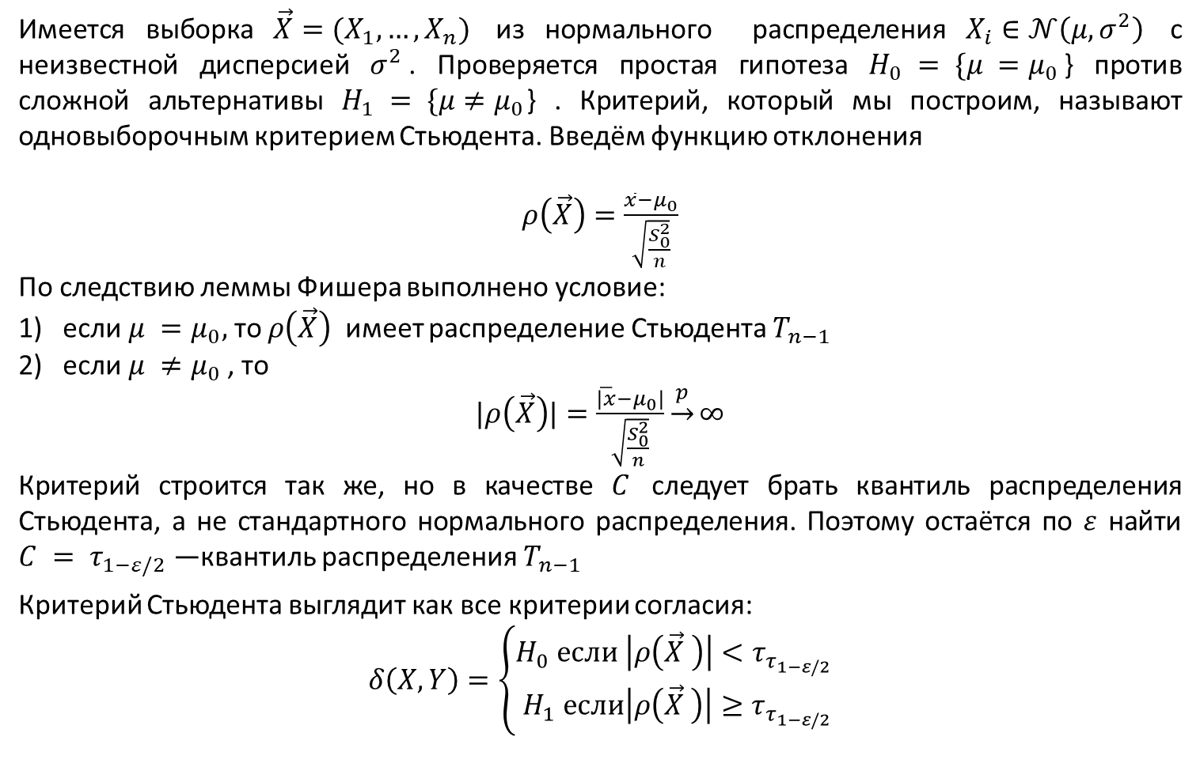
Критерии, основанные на доверительных интервалах
Имеется выборка $\vec{X}=(X_{1},…,X_{n})$ из нормального распределения $X_{i}∈𝒩\left(μ,σ^{2}\right)$ с неизвестной дисперсией $σ^{2}$. Проверяется простая гипотеза $H_{0} = \{μ =μ_{0}$} против сложной альтернативы $H_{1} = \{μ≠μ_{0}$} . Критерий, который мы построим, называют одновыборочным критерием Стьюдента. Введём функцию отклонения
$ρ\left(\vec{X}\right)=\frac{\overline{x}−μ_{0}}{\sqrt{\frac{S_{0}^{2}}{n}}}$
По следствию леммы Фишера выполнено условие:
если $μ =μ_{0},$ то $ρ\left(\vec{X}\right)$ имеет распределение Стьюдента $T_{n−1}$
если $μ ≠μ_{0}$, то
$|ρ\left(\vec{X}\right)|=\frac{\overline{|x}−μ_{0}|}{\sqrt{\frac{S_{0}^{2}}{n}}}\underset{→}{p}∞$
Критерий строится так же, но в качестве $C$ следует брать квантиль распределения Стьюдента, а не стандартного нормального распределения. Поэтому остаётся по $ε$ найти $C = τ_{1−ε/2}$—квантиль распределения $T_{n−1}$
Критерий Стьюдента выглядит как все критерии согласия:
$δ\left(X,Y\right)=\left\{\begin{aligned}H_{0} если \left|ρ\left(\vec{X} \right)\right|<τ_{τ_{1−ε/2}} \\ H_{1} если\left|ρ\left(\vec{X} \right)\right|≥τ_{τ_{1−ε/2}}\end{aligned}\right.$

